Slide 1

ALGEMENE LEDENVERGADERING
29 oktober 2019
WELKOM

Slide 2

PROGRAMMA
19.30 – 19.50 u Huishoudelijk deel
* Verslag ALV 7 november 2018
* Financiële stand van zaken VKKNB
* Wijzigingen in bestuurssamenstelling
19.50 - 20.30 u Inhoudelijk deel 1
        * Evaluatie keukentafelgesprekken en regiobijeenkomsten
        * Onderzoek universiteit van Wageningen
20.30 - 20.45 u Pauze
20.45 – 21.30 u Inhoudelijk deel 2
* Winnaar Dorpsvernieuwingsprijs Esbeek
* PlattelandsParlement 23 november 2019
21.30 u Afsluiting met een hapje en een drankje
Algemene ledenvergadering 29-10-2019

Slide 3
HUISHOUDELIJK DEEL

Slide 4
Verslag ALV
7 november 2018

Slide 5
Bestuurlijke terugblik 2019
Notes:
Afscheid Contour de Twern,
Contact met de achterban
Relatie versterken met provincie
Investeren in maatschappelijk middenveld
Apart iets vermelden over Kleine Kernen Magazine

Slide 6
FINANCIËLE STAND VAN ZAKEN

Slide 7
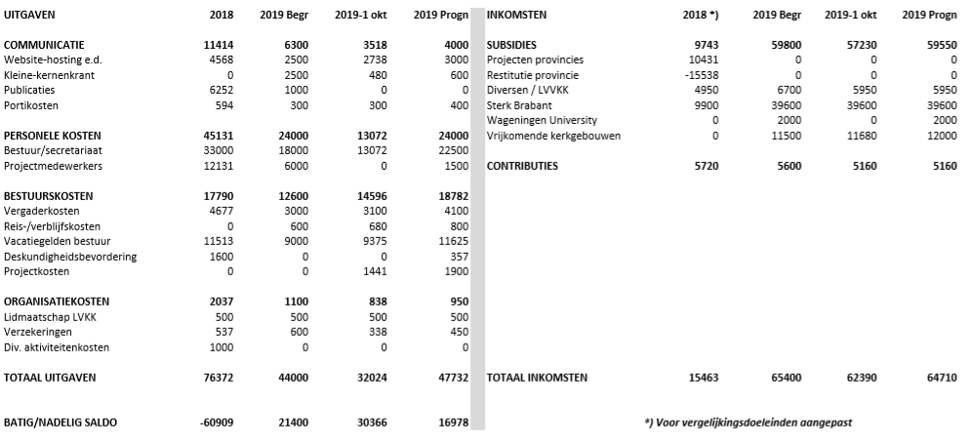

Slide 8
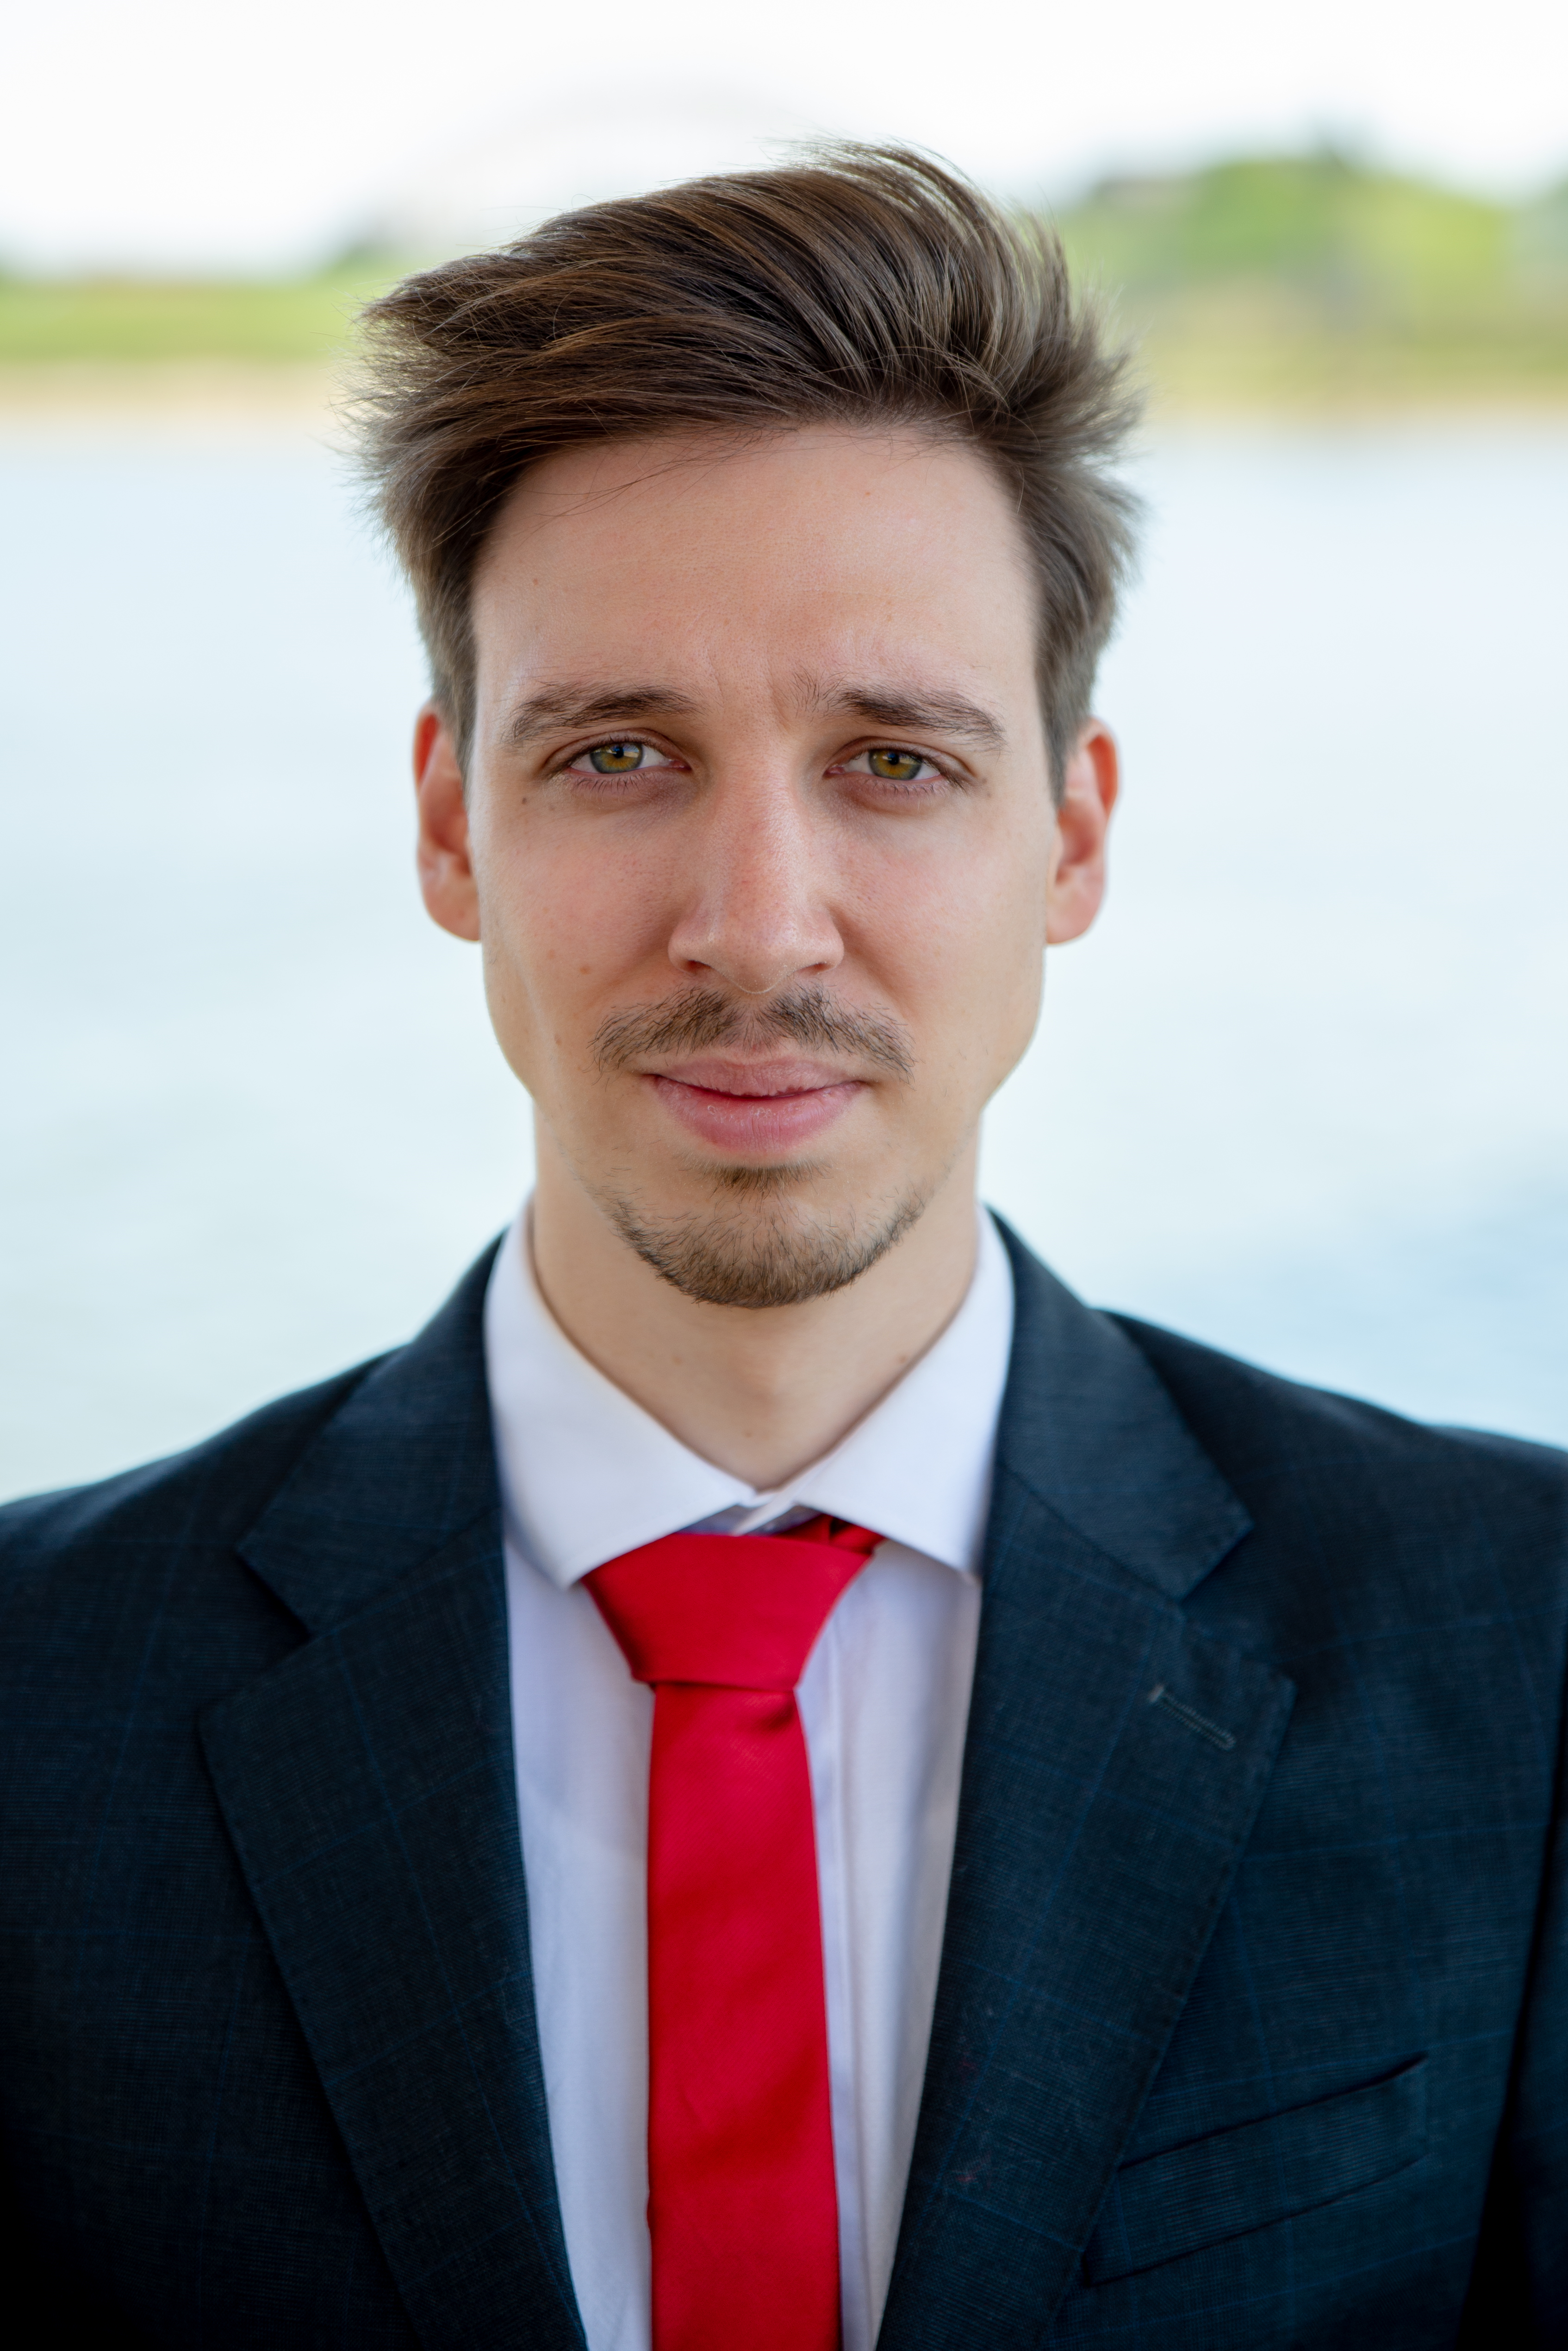
Wijziging in bestuurssamenstelling
Sjaak Sperber
Dewi Wagelmans, aspirant-bestuurslid

Slide 9
Evaluatie
keukentafelgesprekken en regiobijeenkomsten

Slide 10
Onderwerpen:
Woningbouw/Omgevingswet
Jongeren betrekken bij dorpsraad
Leegstaande gebouwen
Zorg en welzijn
Beheer gemeenschapshuizen
…….

Slide 11
Onderzoek Universiteit van Wageningen in
Steenbergen
Door: Theo van Es

Slide 12
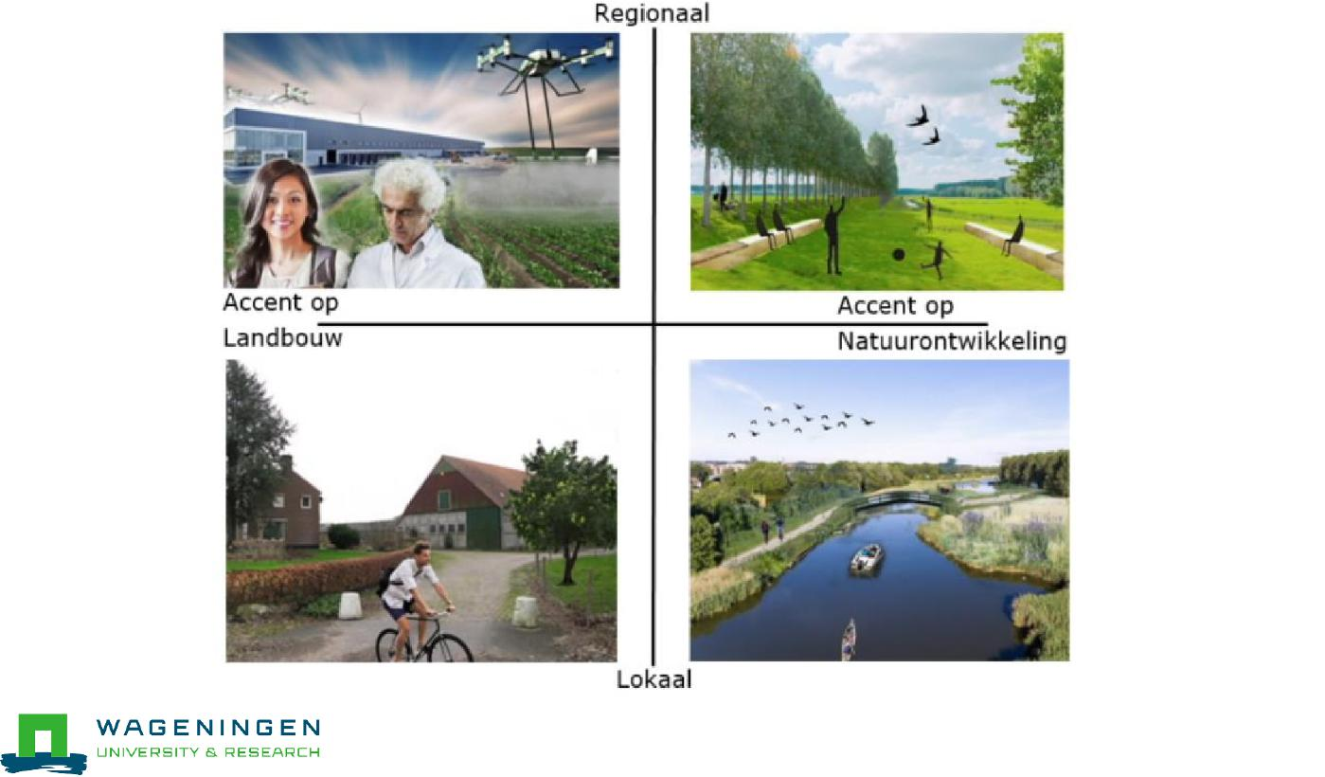

Studie Universiteit Wageningen Steenbergen in 2050
Juni 2019

Slide 13
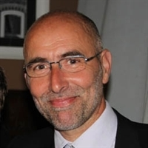
Achtergrond
Wageningen University, faculteit landschapsplanning, o.l.v. hoogleraar Gerrit Kleinrensink.
Jaarlijkse eindopdracht eerstejaars studenten
VKKNB werd verzocht opdrachtgever en begeleider te zijn
Gebiedskeuze: Steenbergen
Opdracht: ontwikkel een visie met bijbehorende scenario’s op de toekomst van Steenbergen en al haar kernen.

Slide 14
Waarom Steenbergen?
De gemeente bestaat uit 6 kleinere kernen met elk een eigen karakter
In oppervlakte één van de grootste gemeenten van Brabant (160 km²)
Nabij de Belgische grens
Zeer waterrijk, waarbij zoet en zout water elkaar ontmoeten
Gelegen tussen de havens van Rotterdam en Antwerpen
En praktisch: het gemeentebestuur werkt nu aan haar toekomstvisie

Slide 15
Onderzoeksmethodiek
Ontwikkel een scenario voor o.a. de volgende aspecten:
Mobiliteit, recreatie, natuur, economie (landbouw), vergrijzing, digitalisering, verzilting, gentechnologie...
Ontwikkel voor elk scenario een lokale en een regionale variant.
Maak nog geen keuze, want dat moet de gemeenteraad doen...
...maar leid uit deze scenario’s de zogenaamde “common measures” af; de zogenaamde “robuuste maatregelen” die bij elk gekozen scenario moeten worden genomen.

Slide 16
De aanpak in de praktijk
68 Studenten verblijven de eerste week in de gemeente en doen vrijelijk veldonderzoek. De VKKNB begeleidt en faciliteert (i.c. Bert van Kesteren en Theo van Es).
In de tweede week worden de bevindingen uitgewerkt.
VKKNB heeft een stem in de beoordeling van de studenten.
Presentatie aan stakeholders, leden VKKNB, college van B&W, gemeenteraad en ambtenarenorganisatie.

Slide 17
Resultaten
Forse aandacht van de media voor deze VKKNB-activiteit.
De studie is geïntegreerd in de gemeentelijke visievorming waarbij de burgemeester aanjager is.
Rechtstreeks contact gelegd tussen burgemeester en Raad van Bestuur UvW over mogelijkheden van samenwerking.
Verzoek van UvW om dit ook in komende jaren te blijven begeleiden.
Wij zoeken een andere Brabantse gemeente/regio voor 2020 !

Slide 18
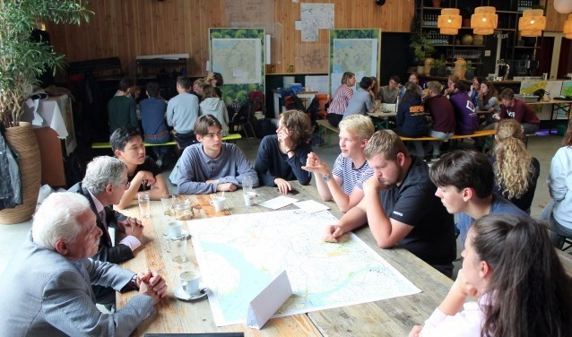
1

Slide 19
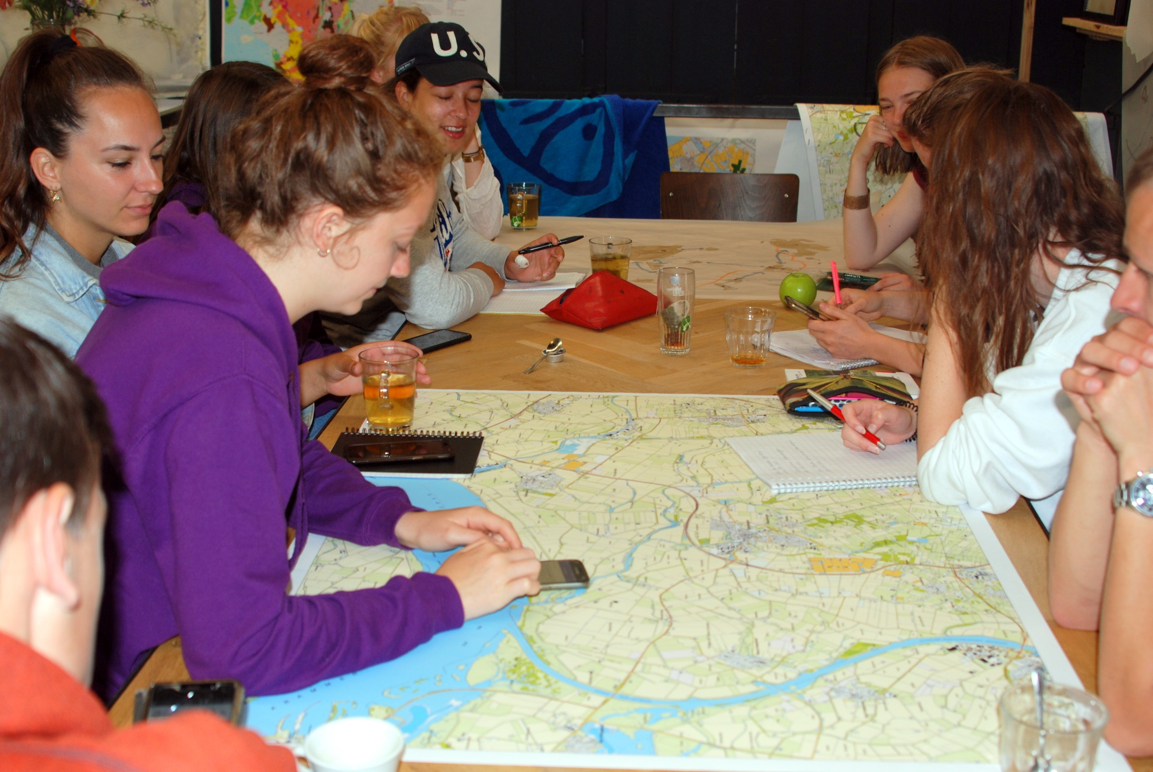
1

Slide 20
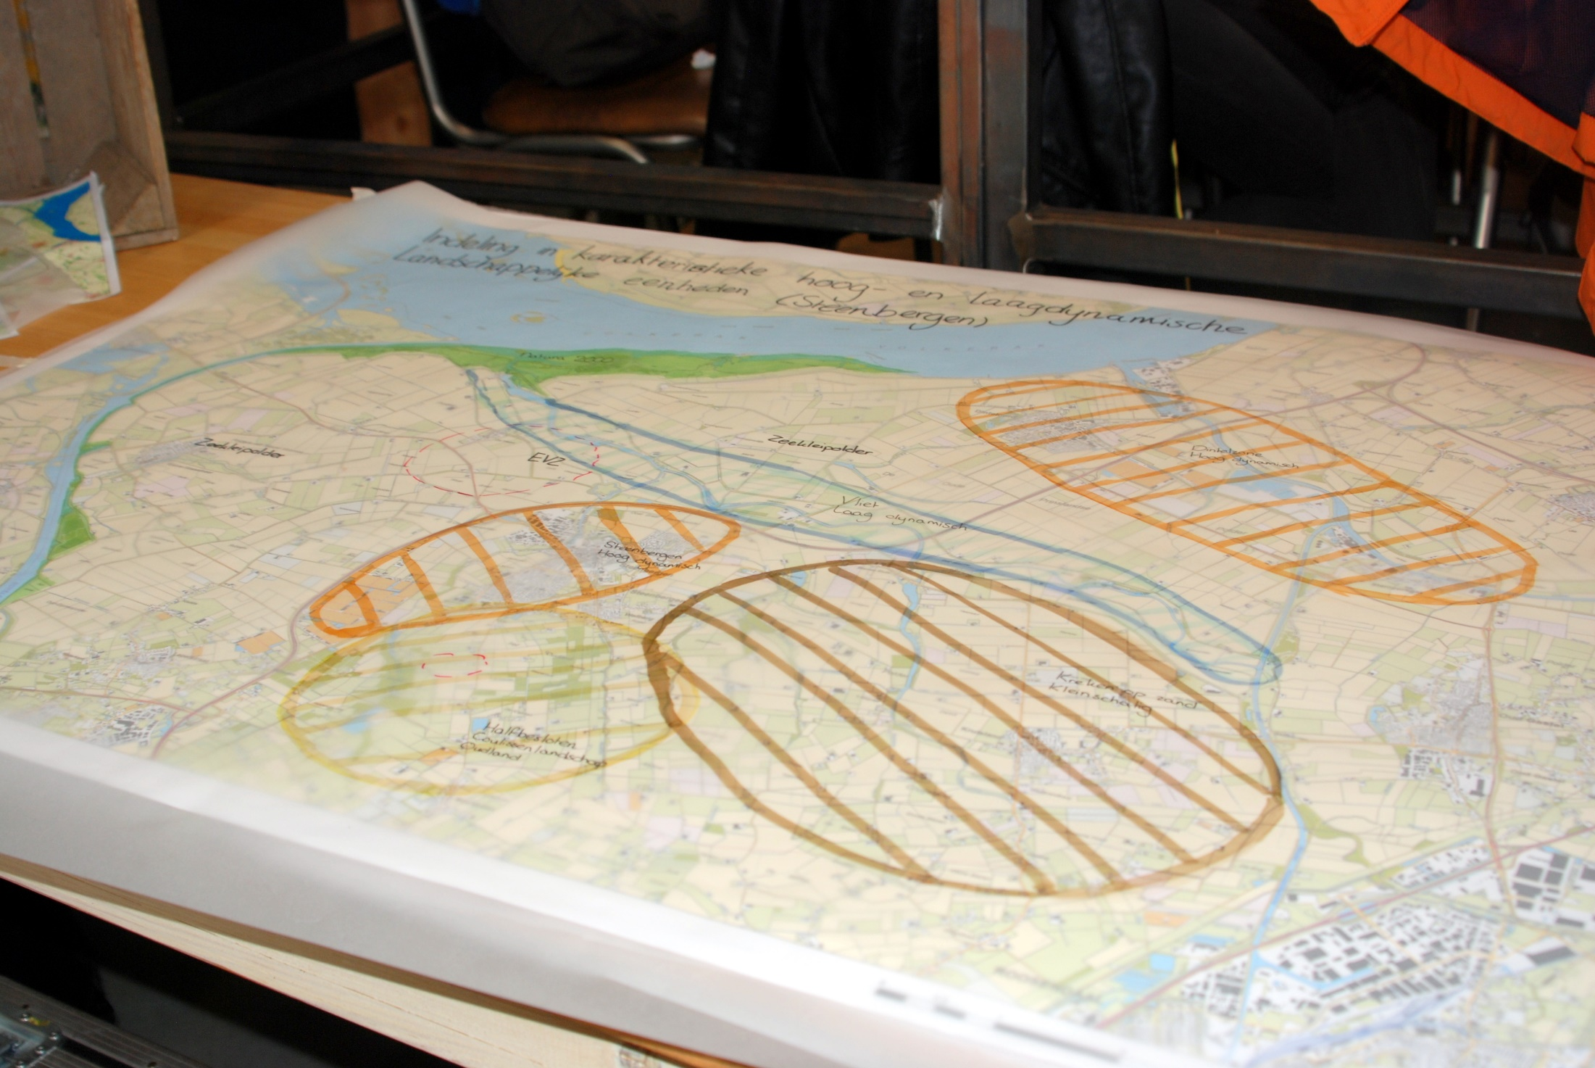
1

Slide 21
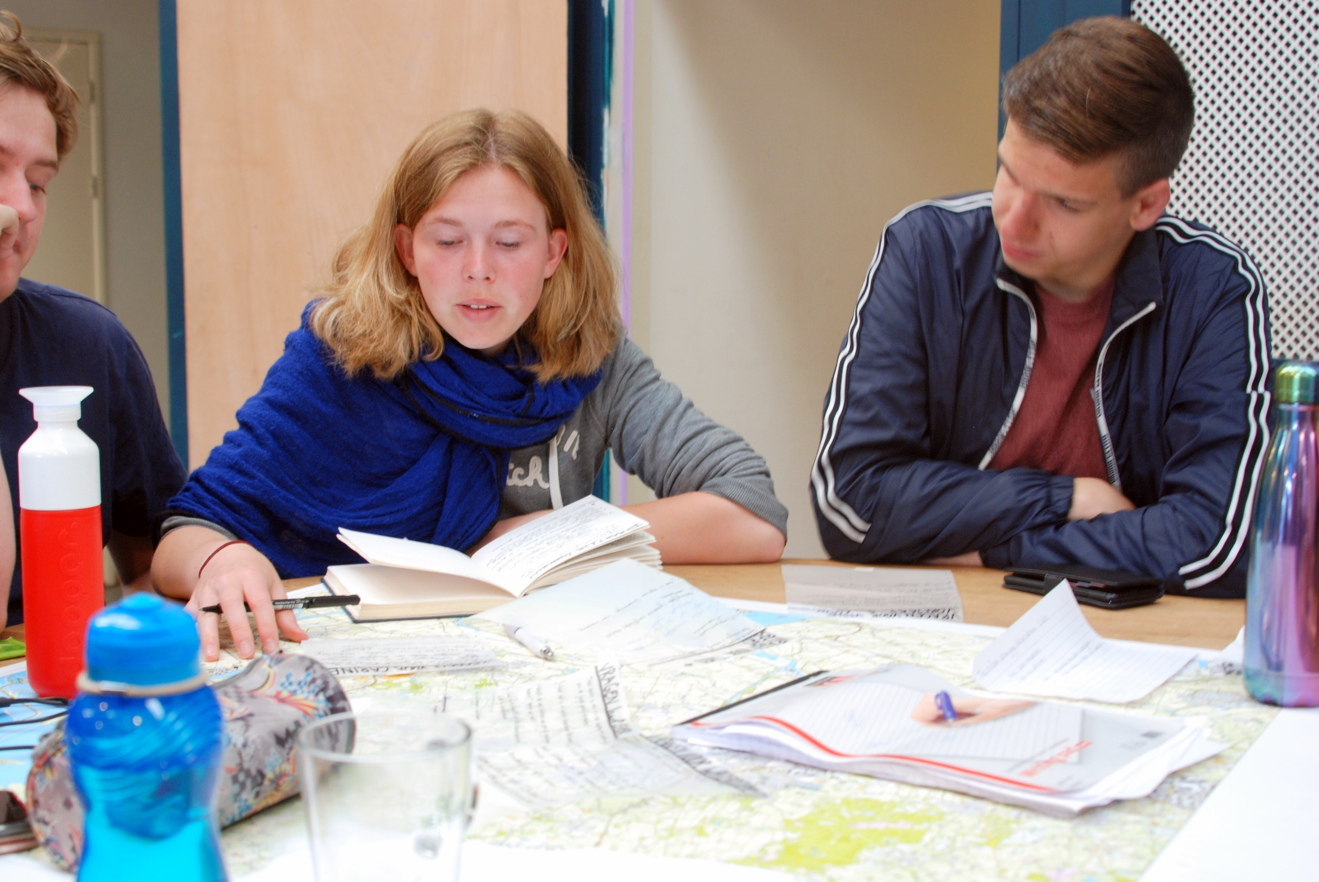
1

Slide 22
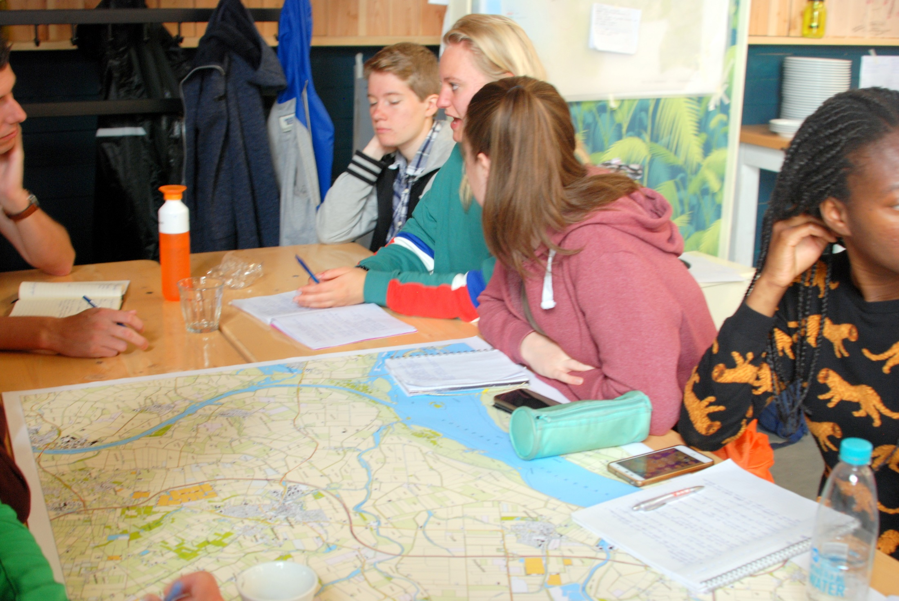
1

Slide 23
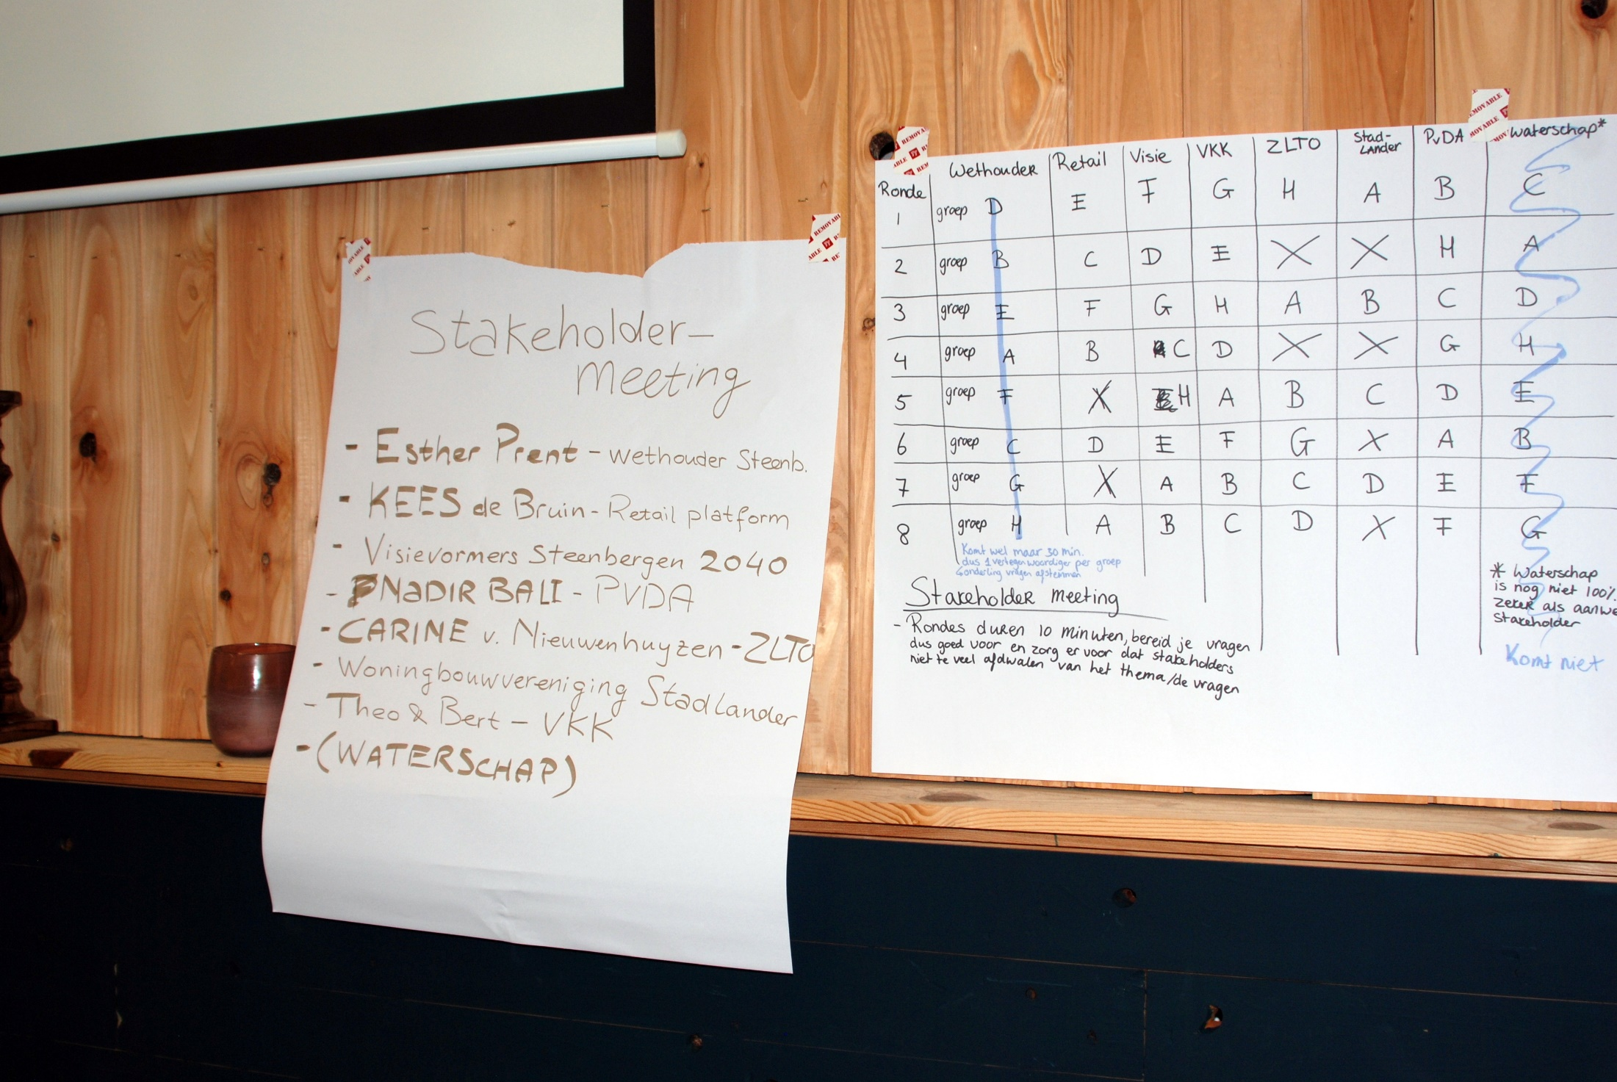
1

Slide 24
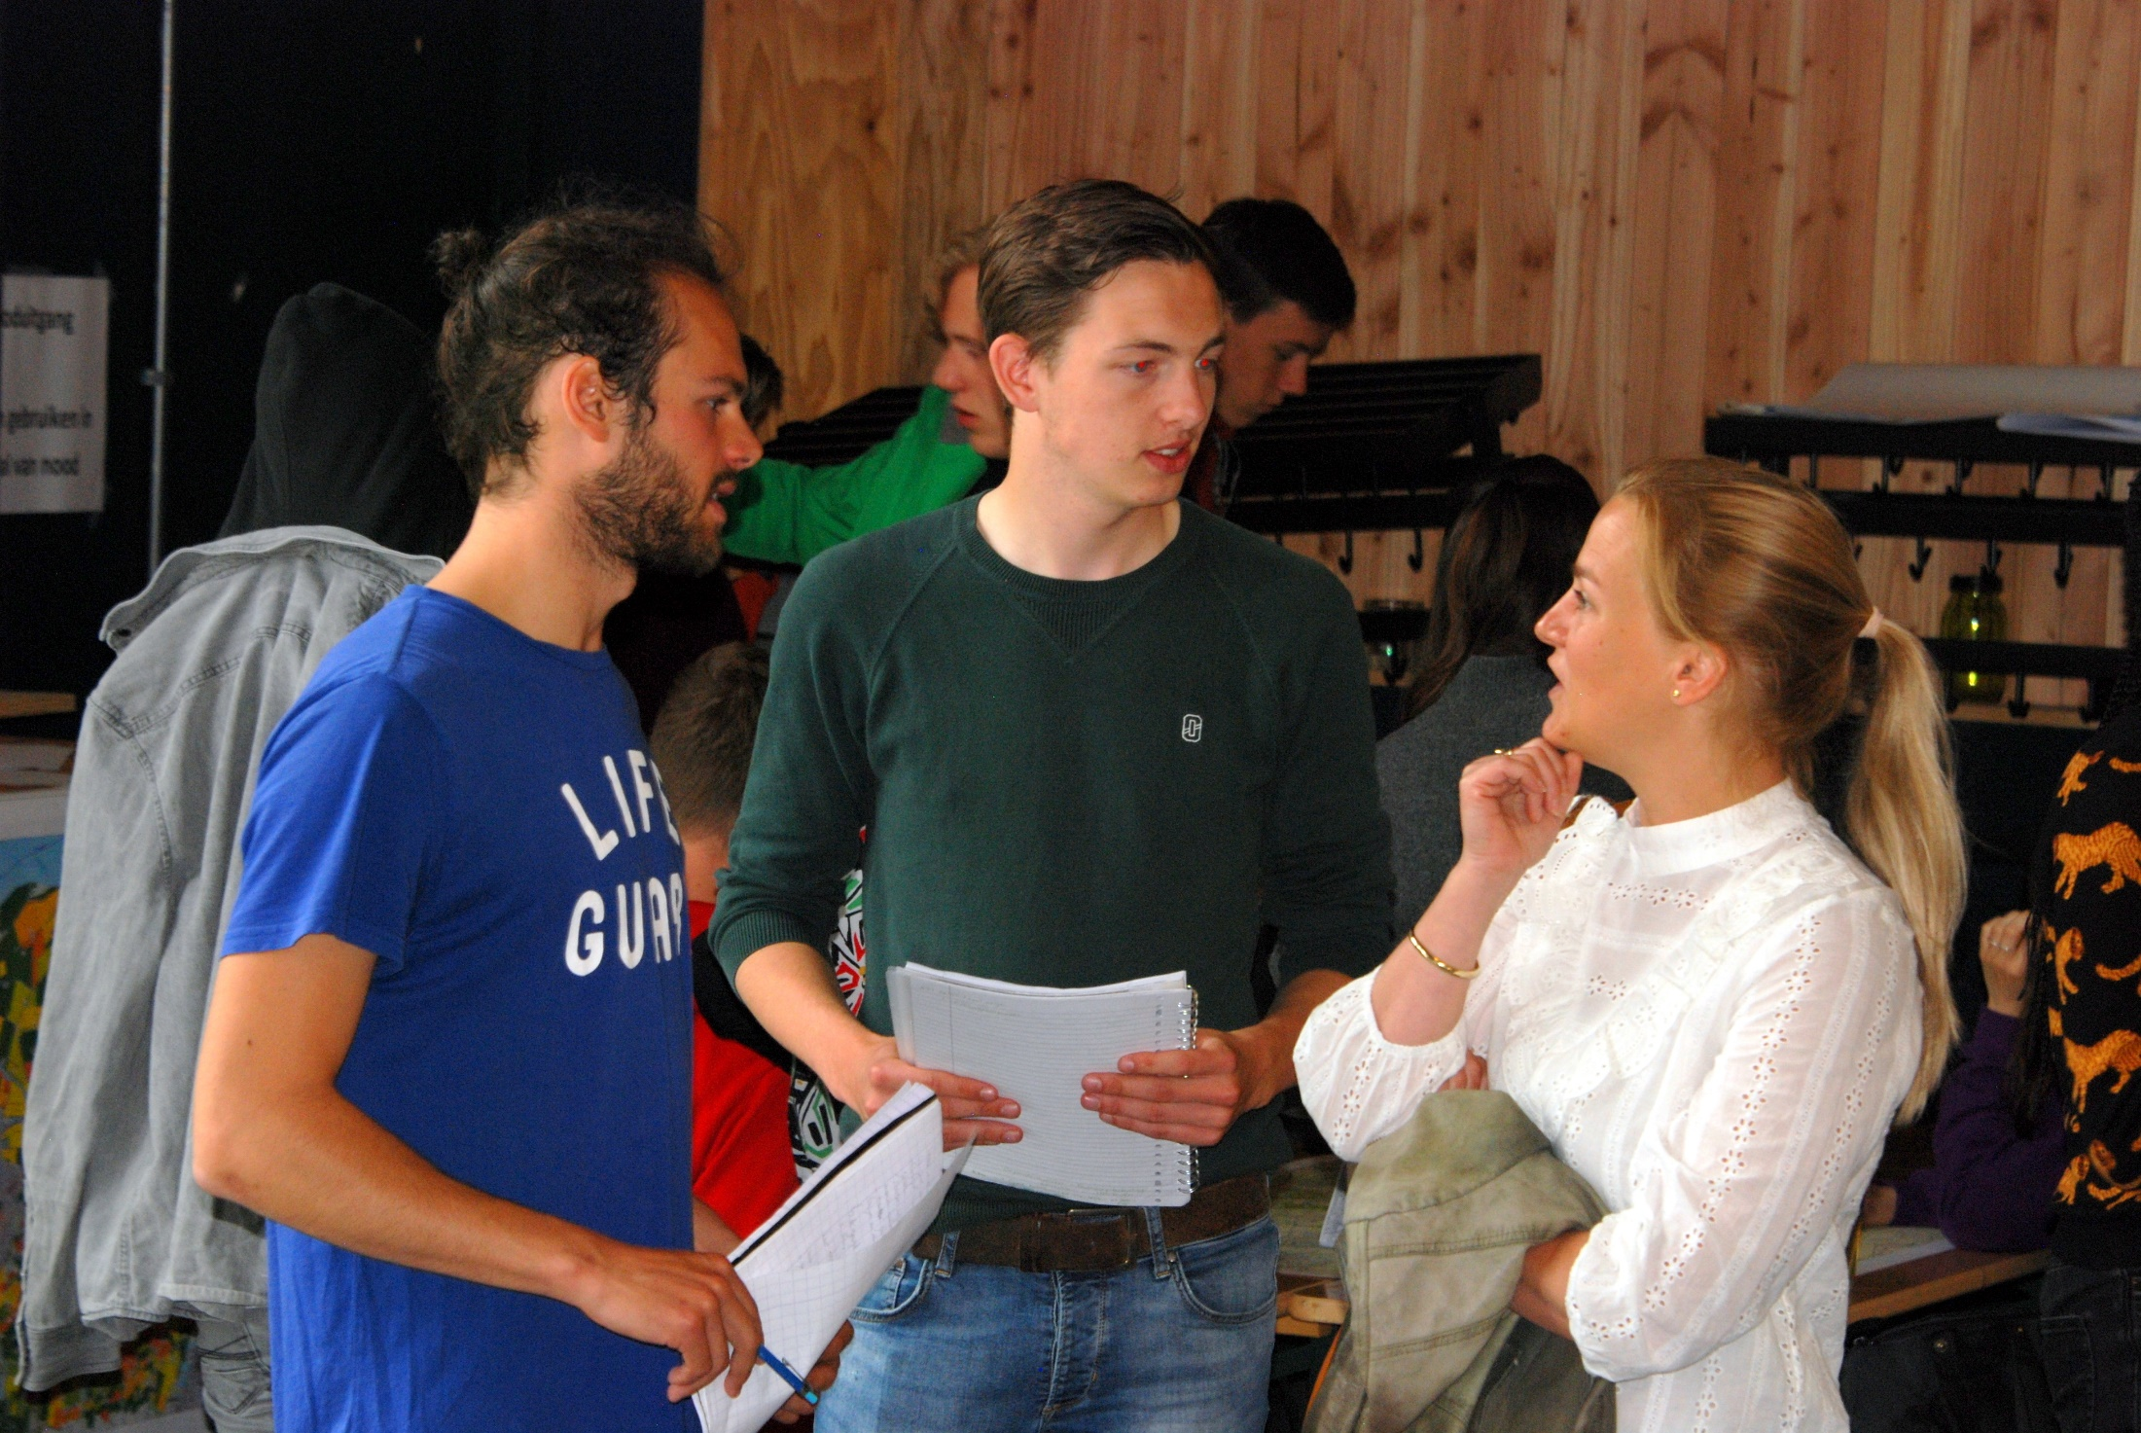
1

Slide 25
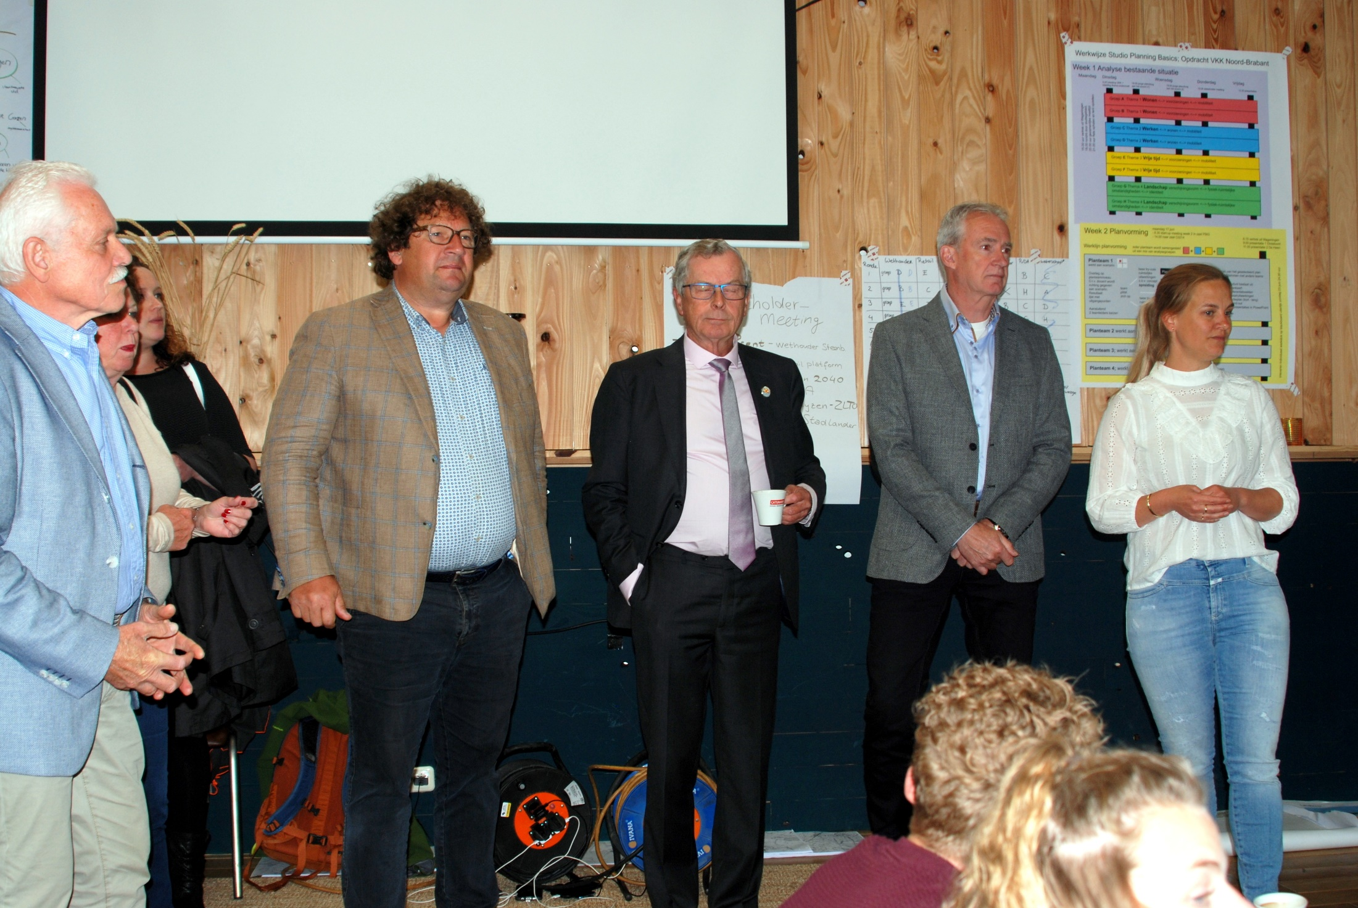
1

Slide 26
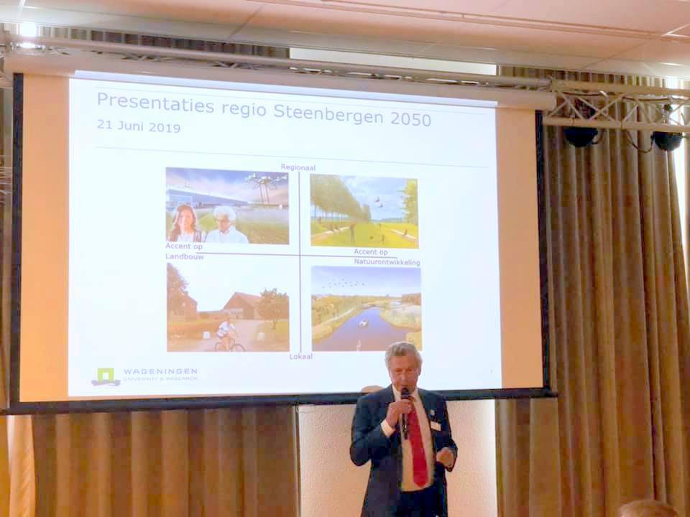
1

Slide 27
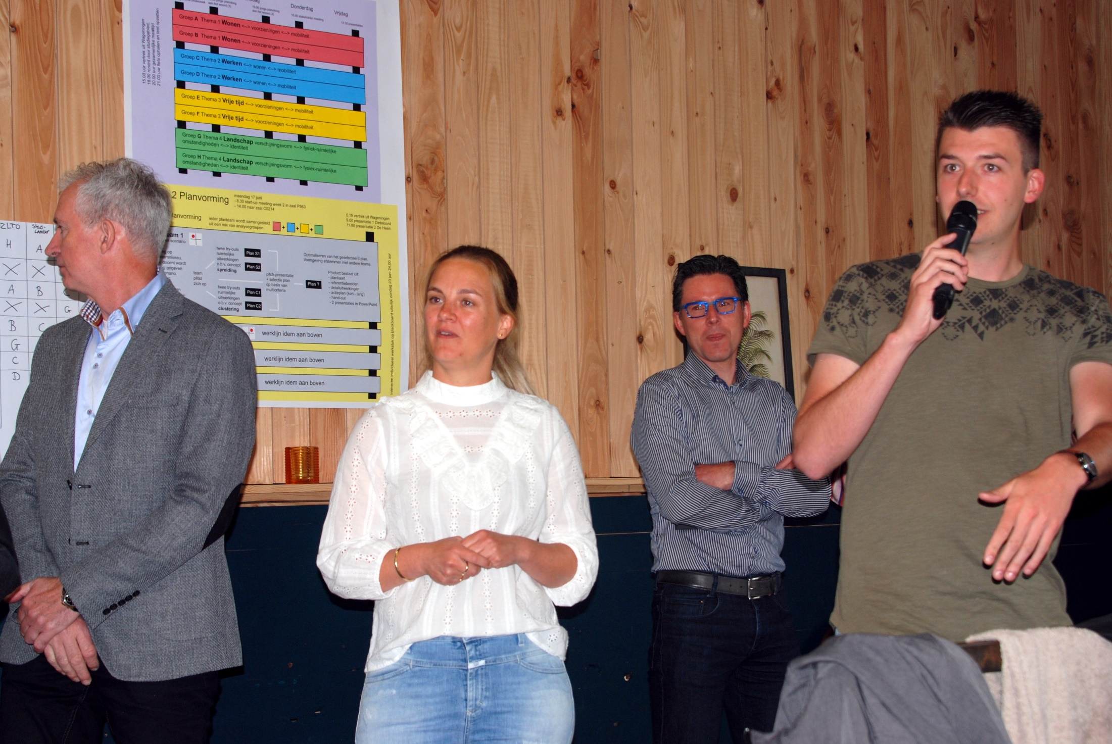
1

Slide 28
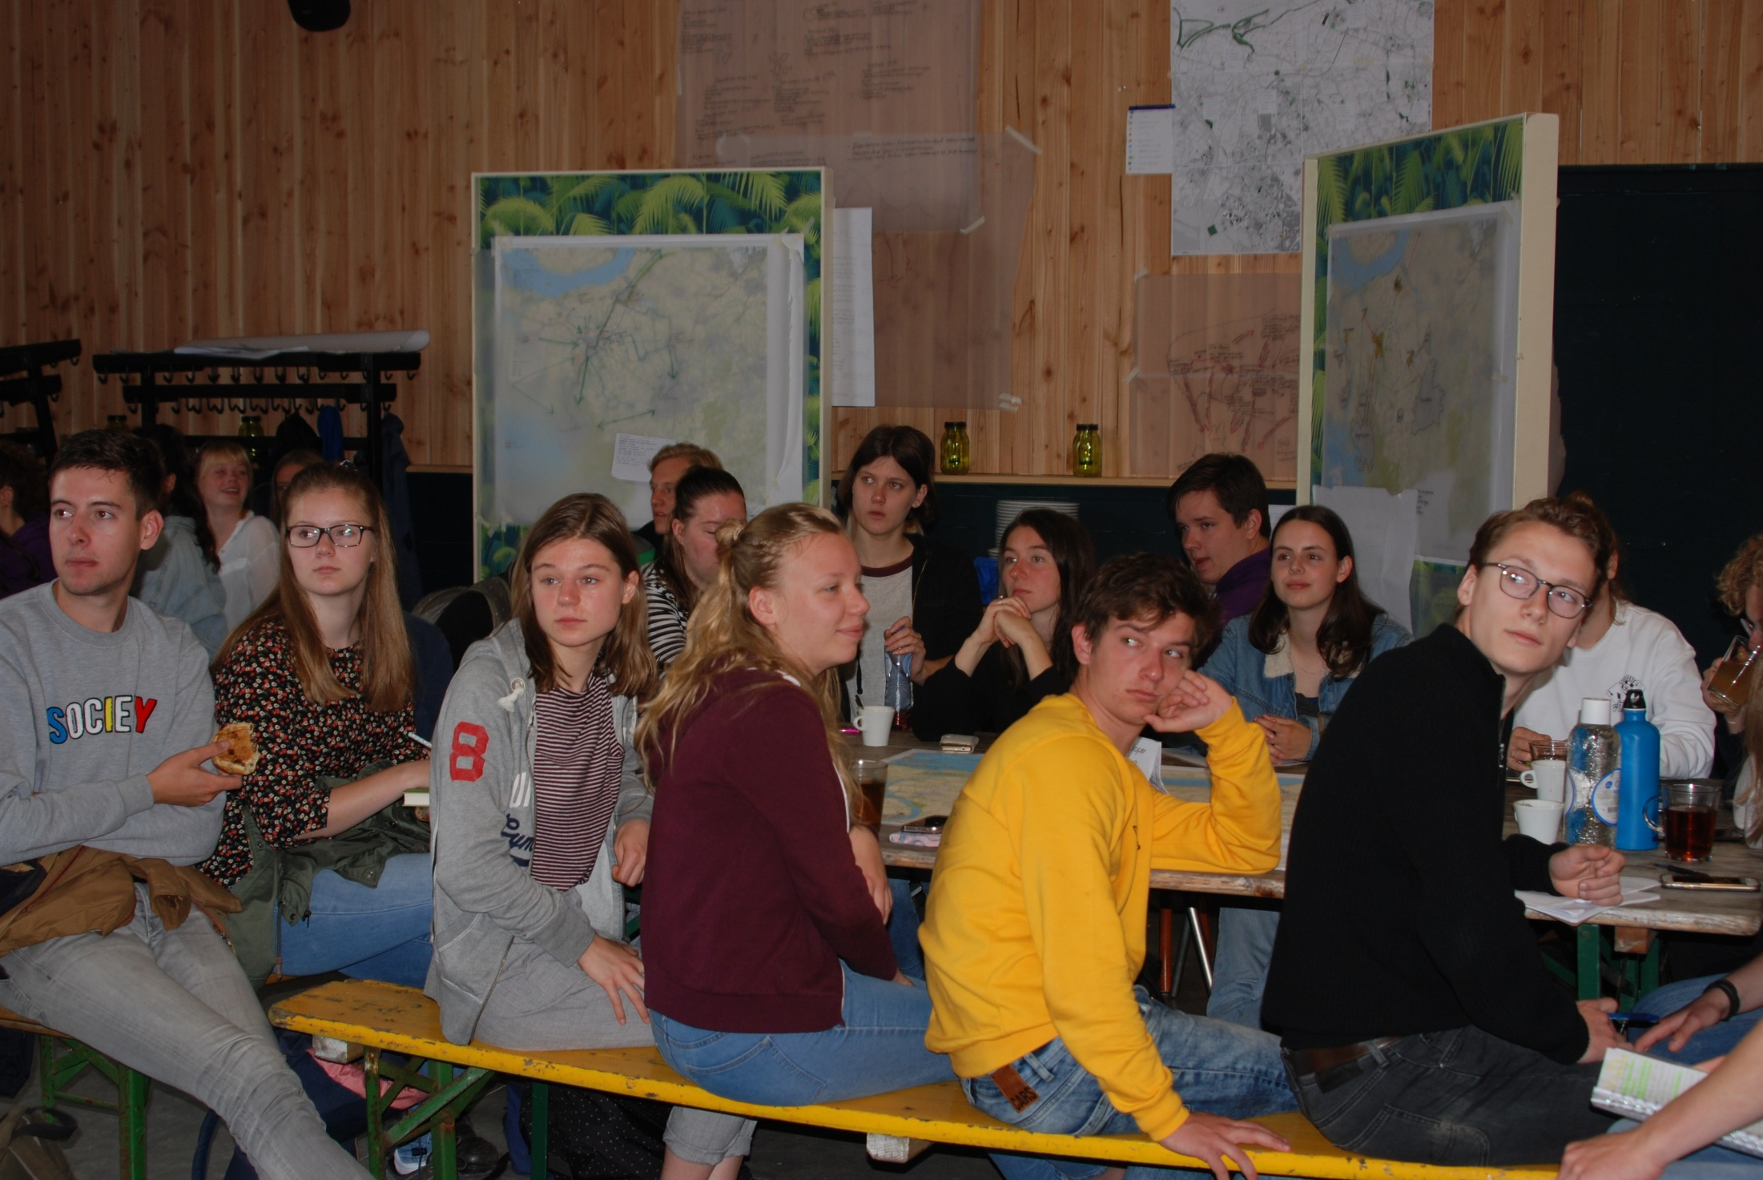
1

Slide 29
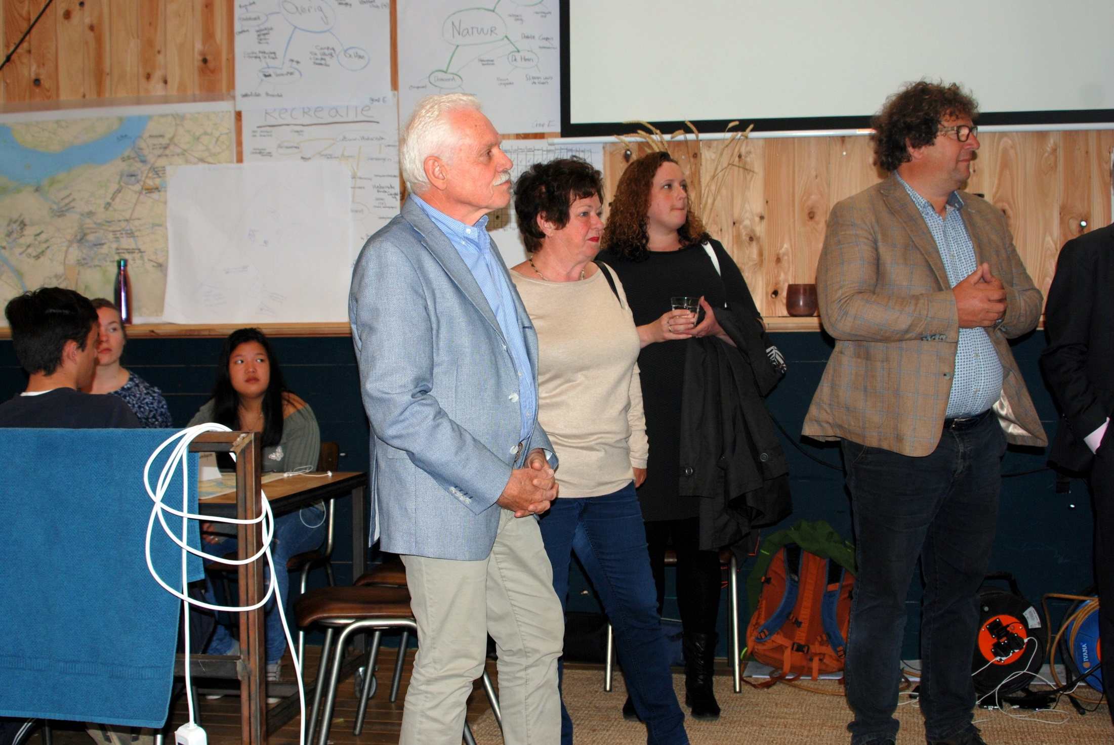
1

Slide 30
Enkele conclusies uit het onderzoek

Slide 31

Kenniscentrum Steenbergen
Regionaal en Landbouw

Slide 32
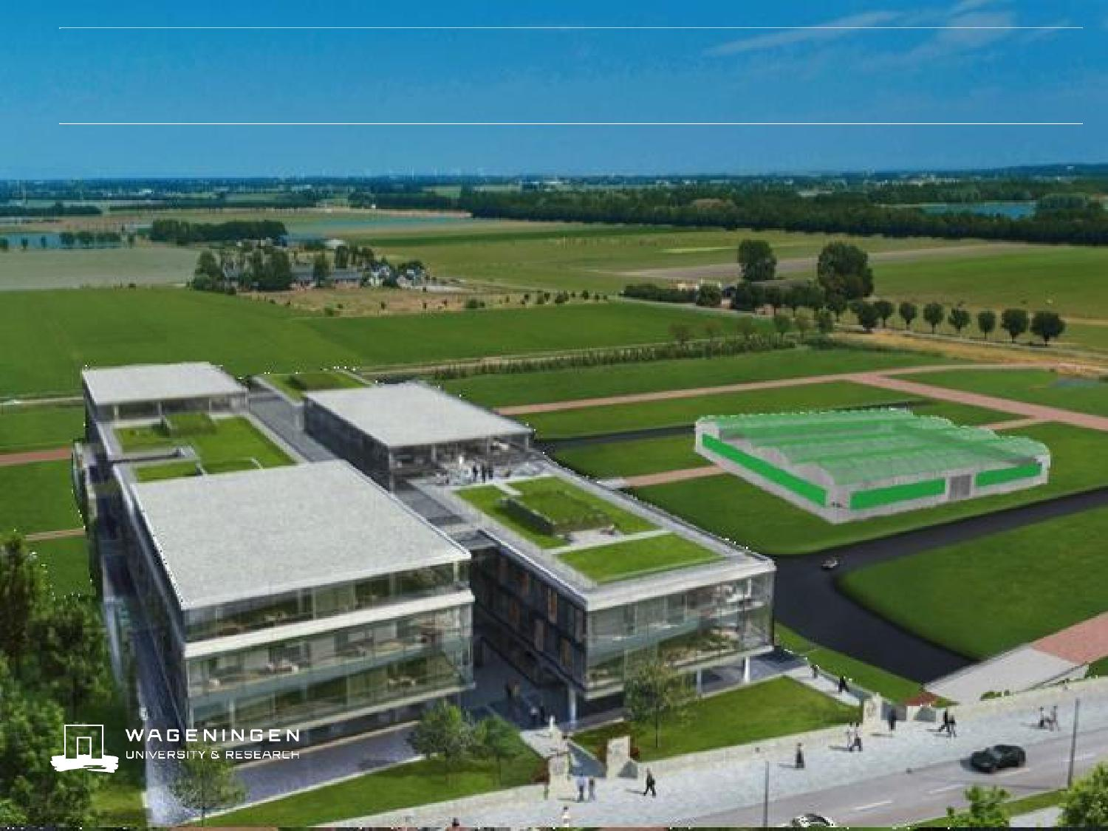
Expertisecentrum
28

Slide 33
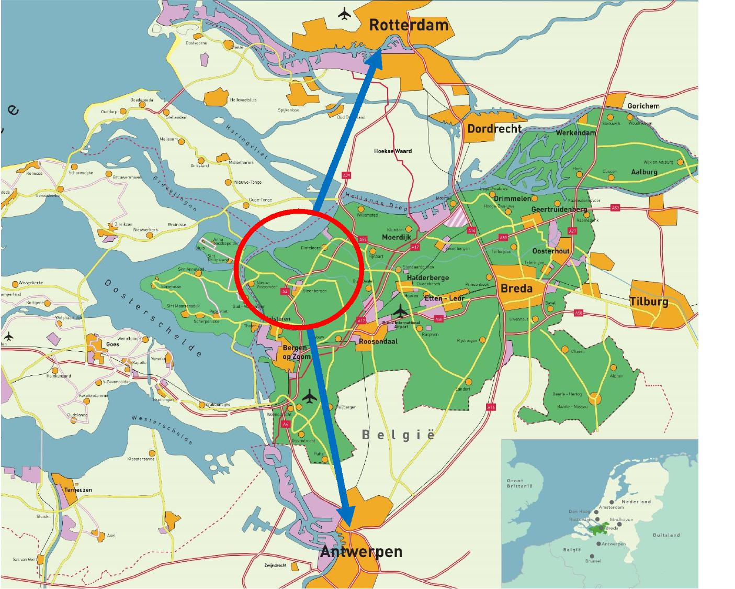

Slide 34
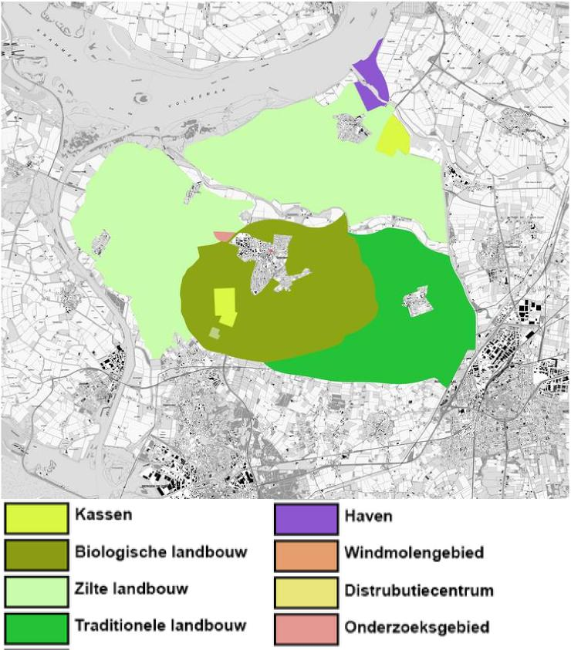

Sterke agrarische sector
Verzilting biedt Kansen Ontwikkelingen Bufferzone Verzilte landbouw Kenniscluster Landbouw hogeschool Jongeren Werkgelegenheid Transport via Haven

Slide 35
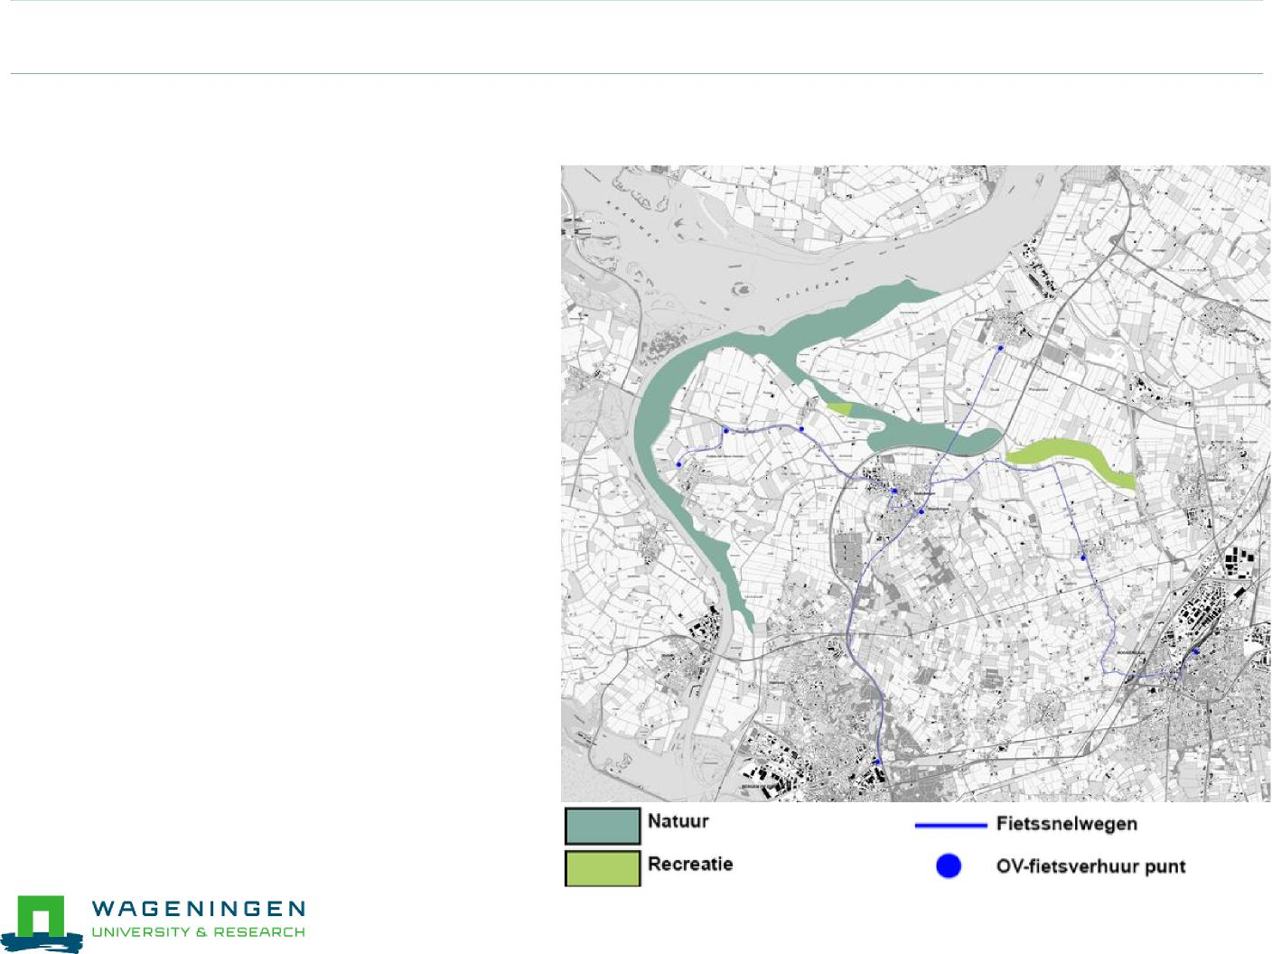

Recreatie
Cultuurhistorie
E-bikes
Snelfietsnetwerk
Recreatietochtjes
Dintelse Gorzen
Duurzaam toerisme
Strand ‘de Dassenplas’

Slide 36
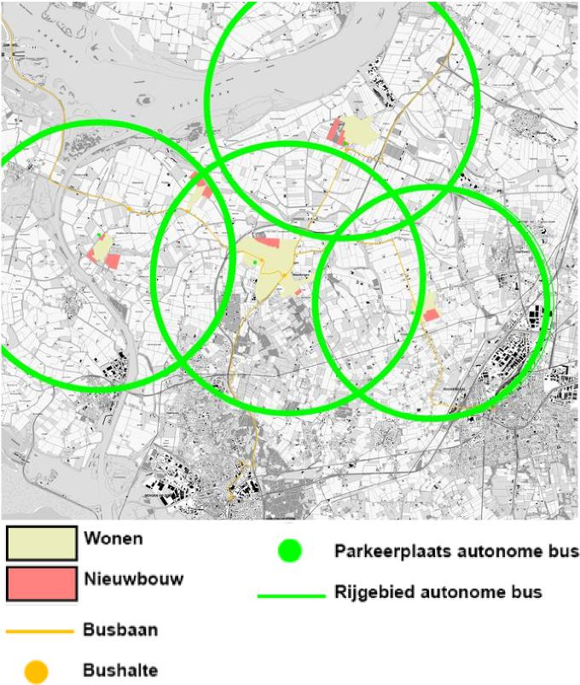
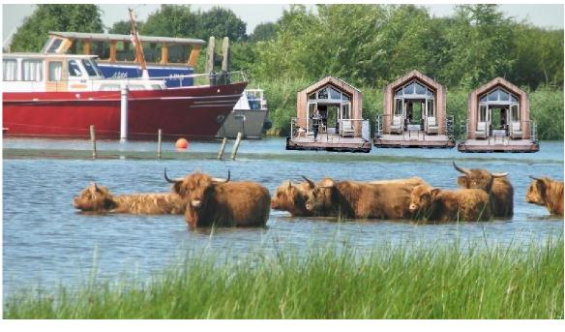

Kernen met een eigen karakter
OV
Autonome busjes
Snelbuslijnen
Innovatieve woonvormen
40
25
35
80
Dintelse Gorzen met Tiny Woonboten

Slide 37

Gemeente Steenbergen: een zee van rust en innovatie
21/06/2019

Slide 38
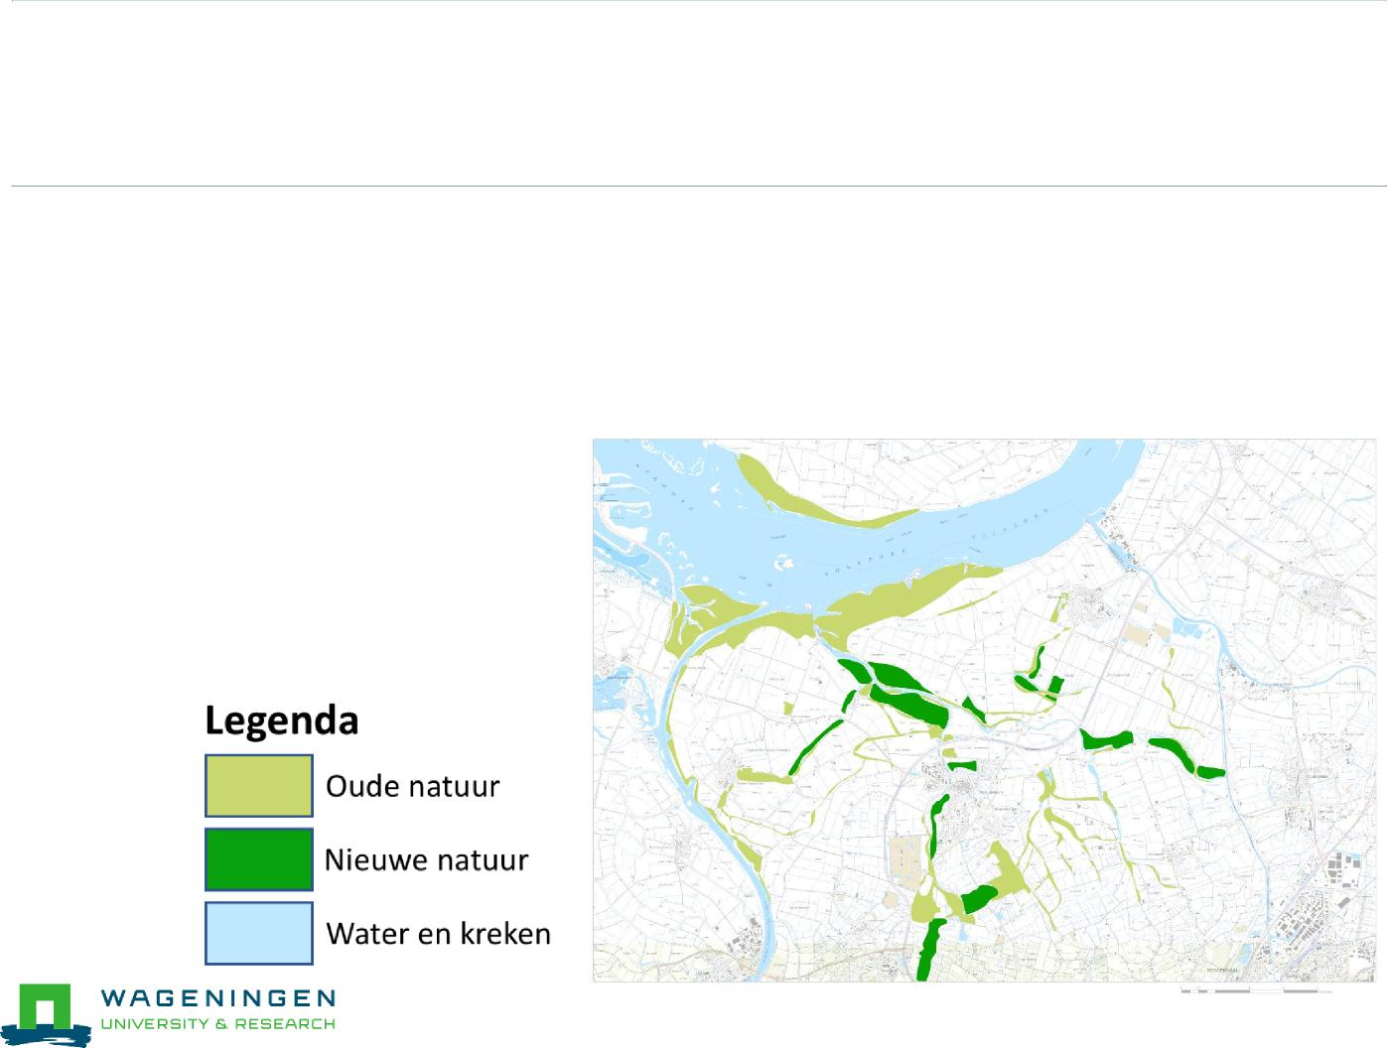

Natuurontwikkeling
Huidige en toekomstige natuur
Lokaal:
Ontwikkeling gebaseerd op laag-dynamische systemen
Kreken zijn het fundament
Groene cirkel

Slide 39
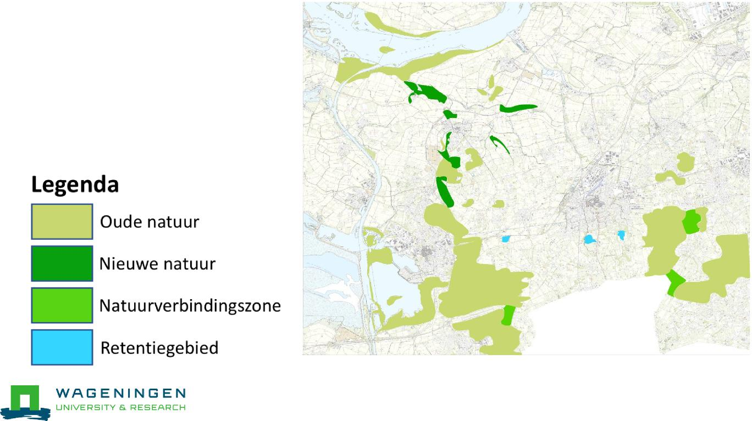
Natuurontwikkeling
Huidige en toekomstige natuur
Regionaal:
Het verbinden van
natuur
Extensieve
Landbouw
of veeteelt

Slide 40
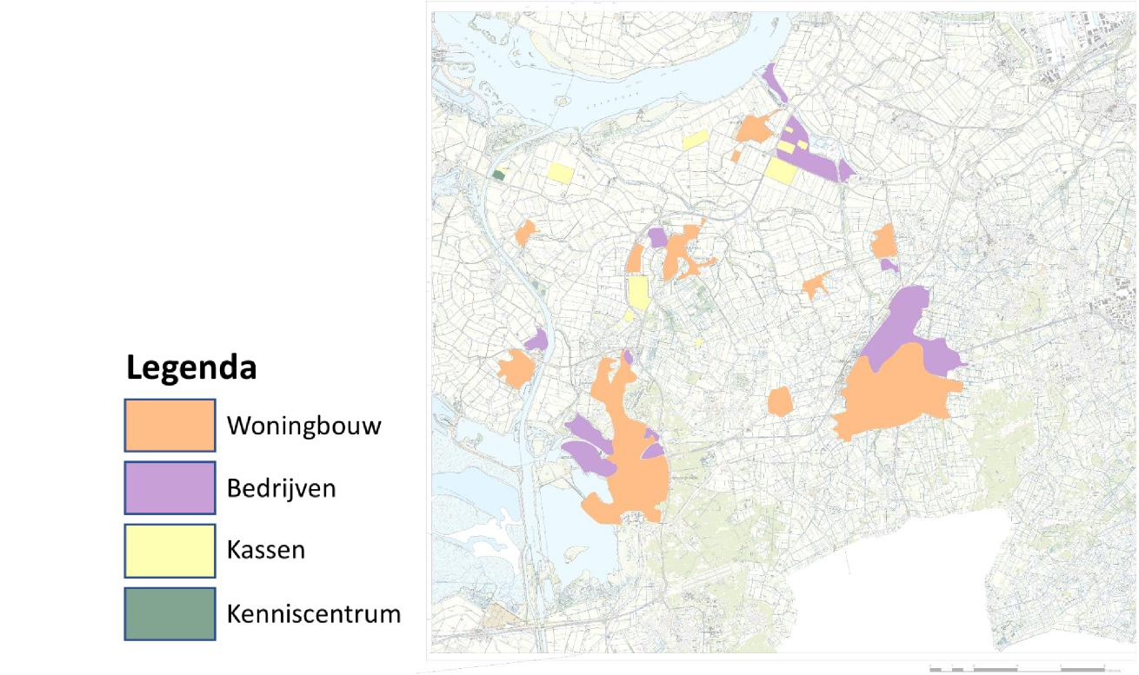
Wonen & Werken
Vergrijzing
Neemt toe met 25.9%⁴
Aanpassingen
Wonen
Voorzieningen
Aantrekken jongeren

Slide 41
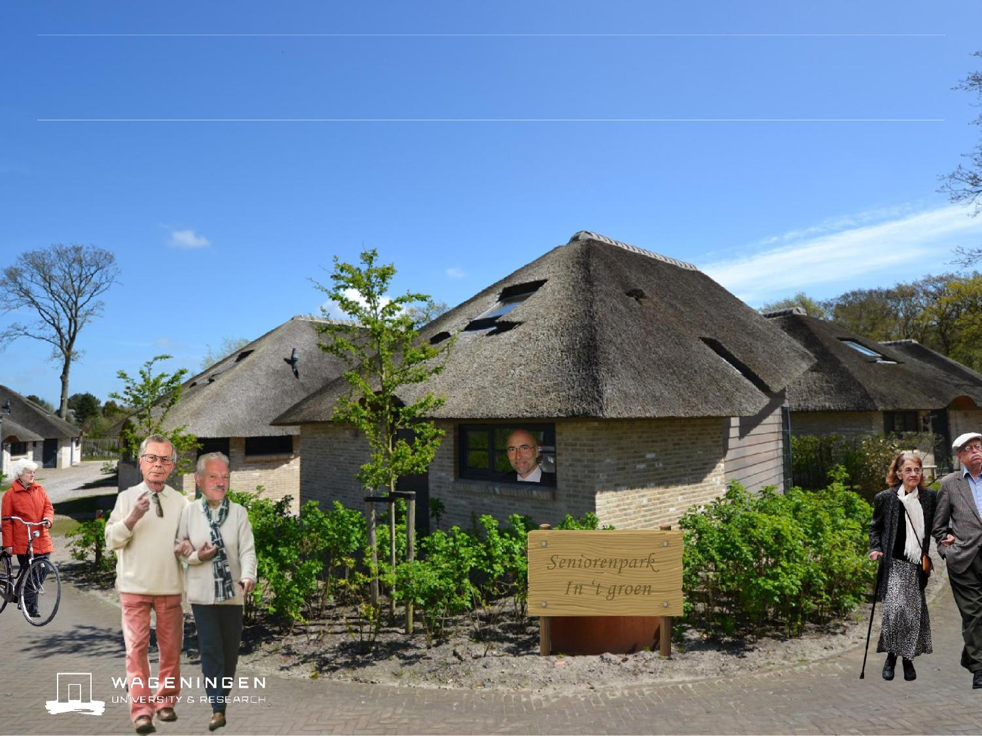
Seniorenpark In ‘t groen

Slide 42
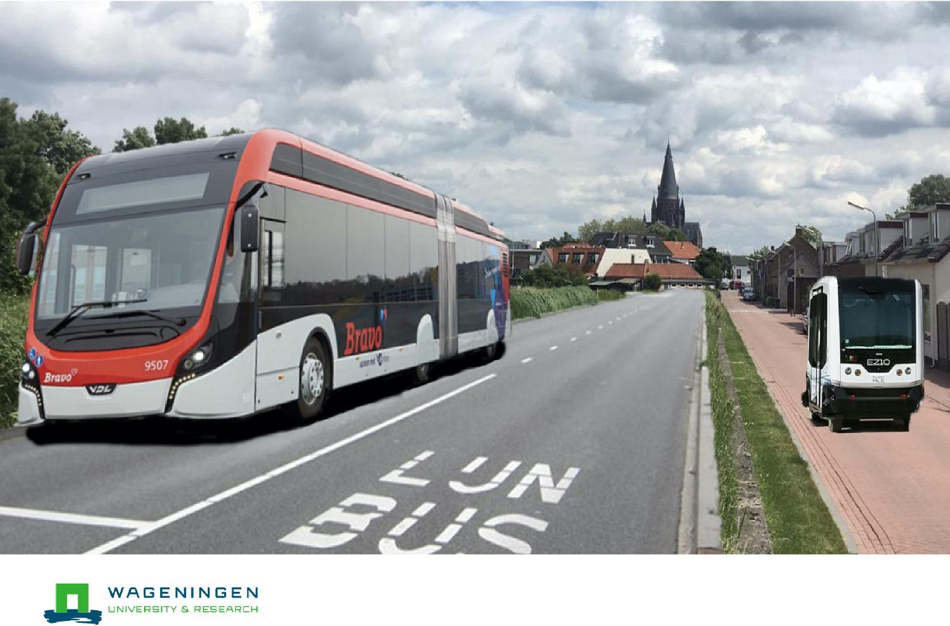

Slide 43
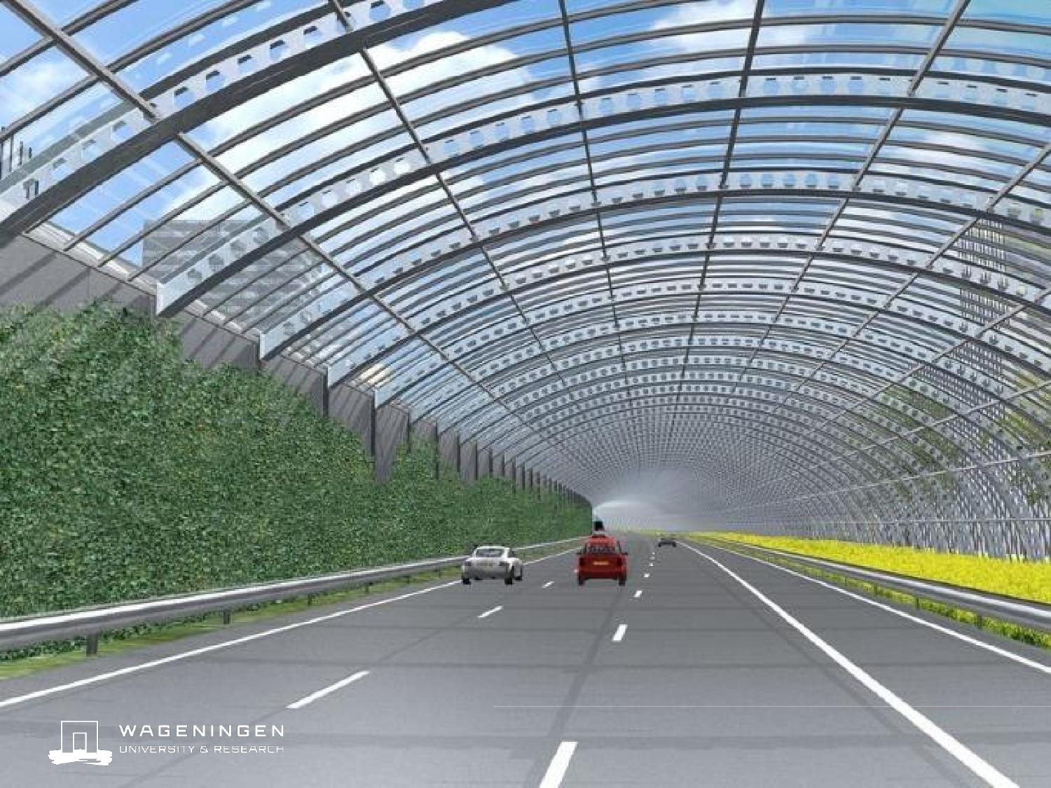
Overkapte snelweg

Slide 44
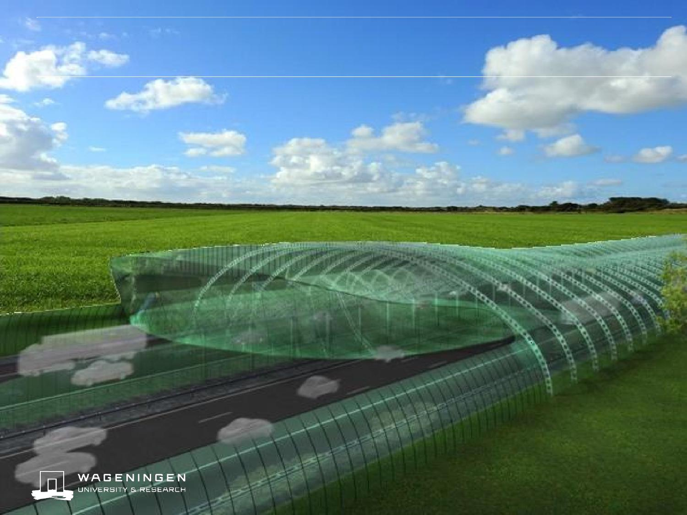
Overkapte snelweg

Slide 45
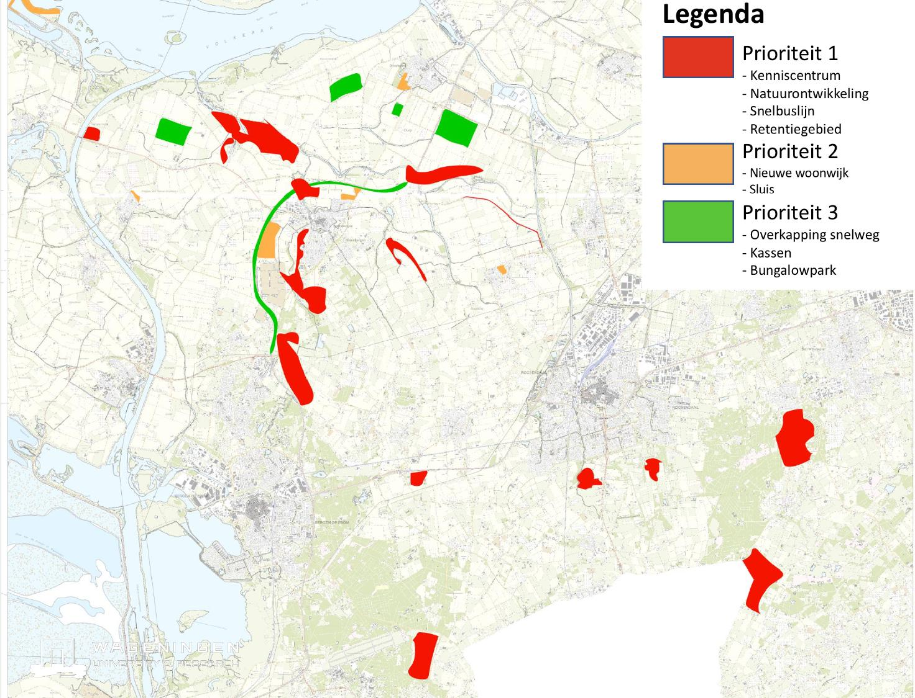
Maatregelen
40

Slide 46
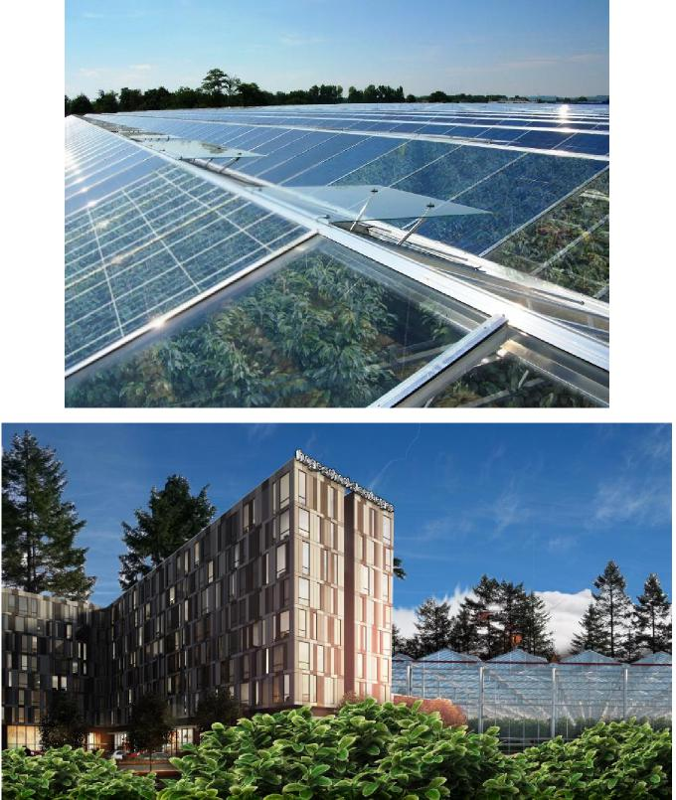
Innovatieve landbouw
Big Data (GMO’s)
Mozaïeklandschap
Zero waste
Duurzame energie
Hoogopgeleiden
Lokale markten

Slide 47
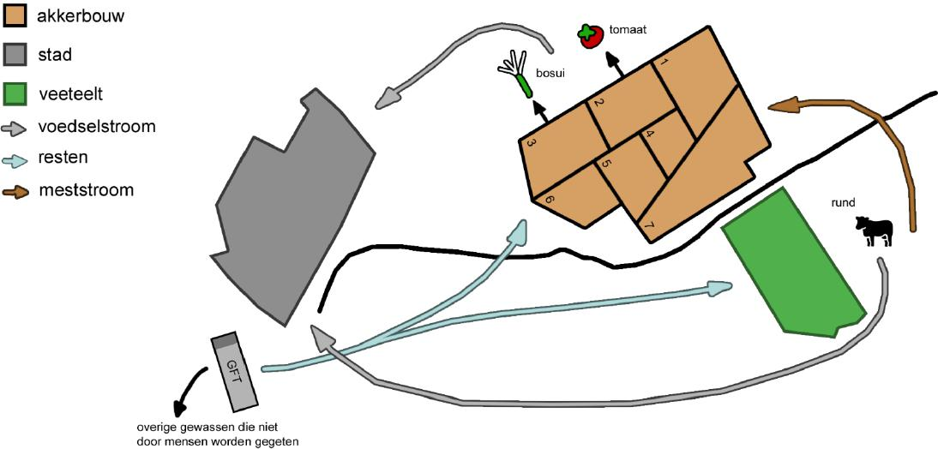

Circulaire landbouw

Slide 48
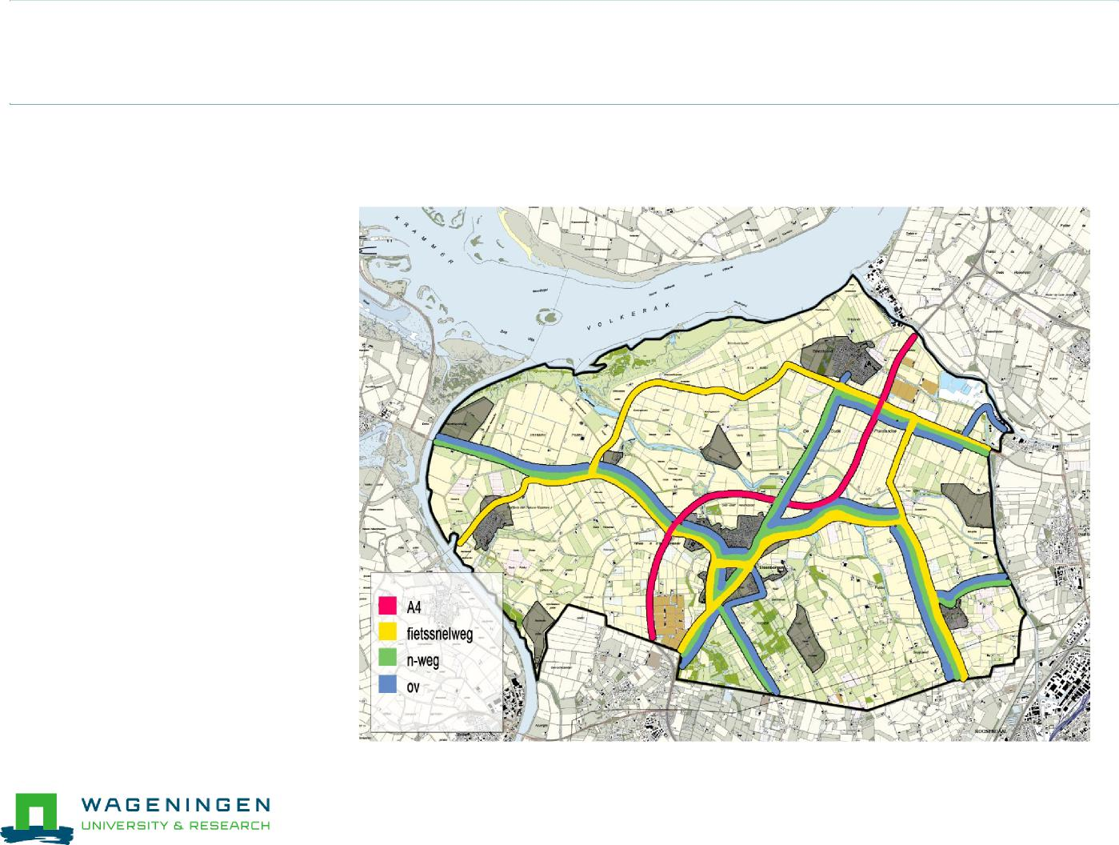
Mobiliteit
Zelfrijdende auto’s
Fietssnelwegen
Flexibel OV

Slide 49
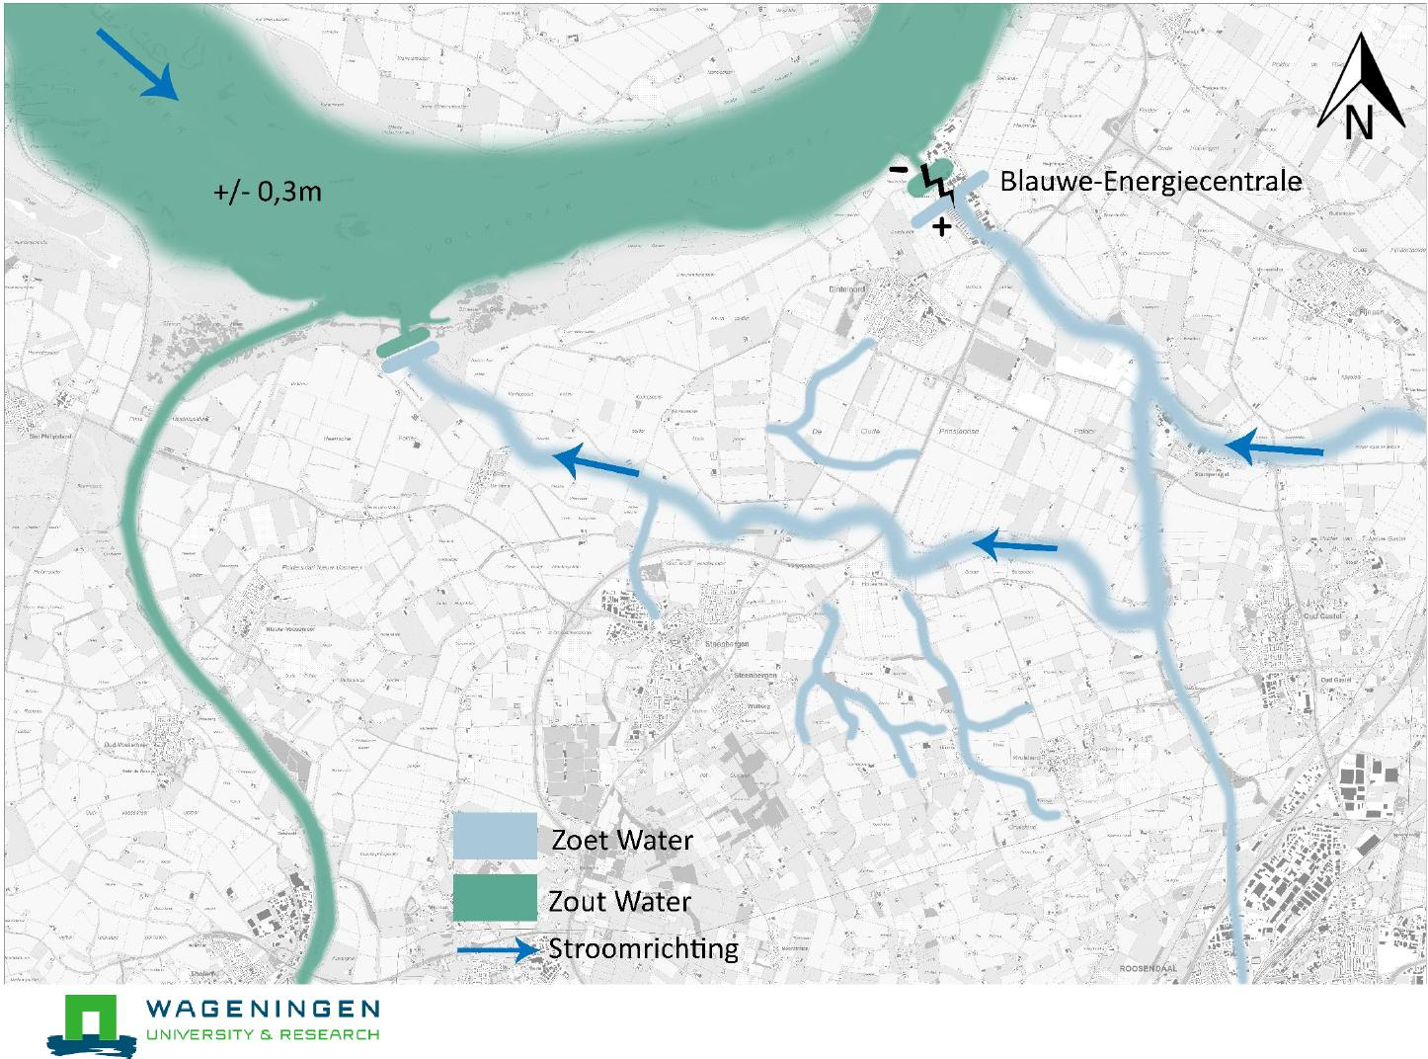

Water-systeemkaart

Slide 50
Tot slot, de “take aways”
Voor het gemeentebestuur:
- Een andere manier van denken: van projectief naar prospectief
- Directe toegang Universiteit Wageningen

Slide 51
Tot slot, de “take aways”
Voor de VKKNB:
Samenwerking met UvW gaat door
Een nieuw “product” voor onze vereniging

Slide 52

Tot slot, de “take aways”
Voor het gemeentebestuur:
- Een andere manier van denken: van projectief naar prospectief.
- Directe toegang Universiteit Wageningen
Voor de VKKNB:
Samenwerking met UvW gaat door
Een nieuw “product” voor onze vereniging
Voor Bert en mij:
Wij voelen ons weer een paar jaar jonger!

Slide 53
Alle presentaties staan op onze website:
www.vkknoordbrabant.nl
Tab:
... Documenten
... Presentaties

Slide 54
Pauze

Slide 55
Winnaar Dorpsvernieuwingsprijs
Coöperatie Esbeek

Slide 56

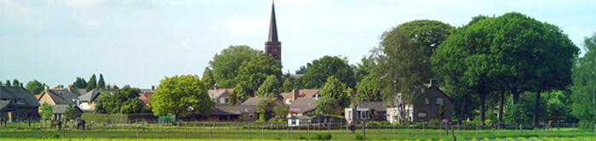
Coöperatie Esbeek
Han Bolijn

Slide 57


Oprichting Coöperatie
Dorpsraad
Nadenken over de toekomst
Oprichting 2006/2007
Centrale ontmoetingsplaats
Bouwen in eigen beheer

Slide 58
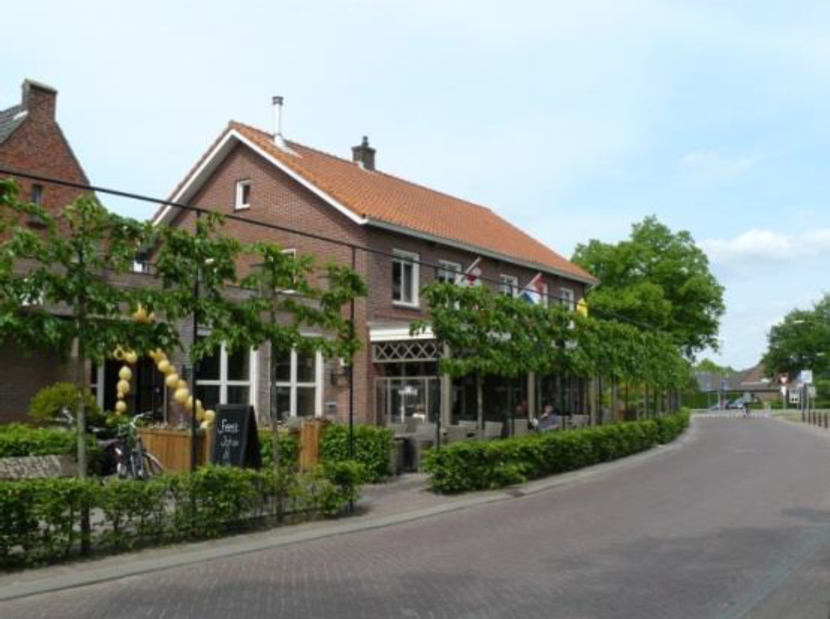
Schuttershof

Slide 59
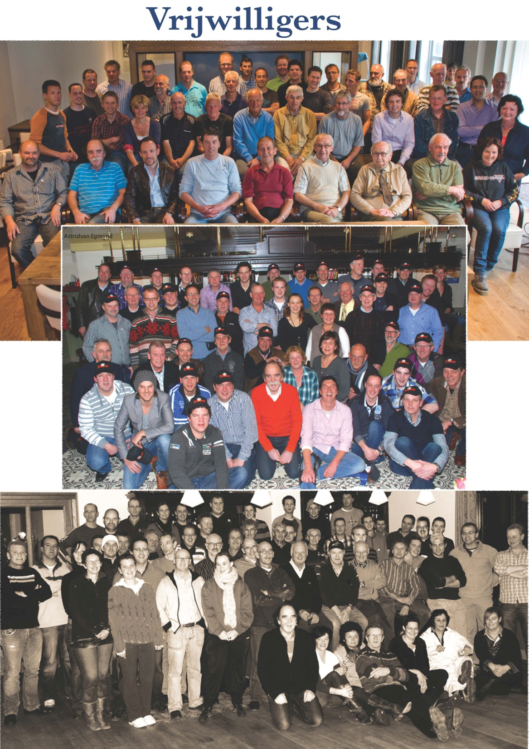
Vrijwilligers verbouwing

Slide 60
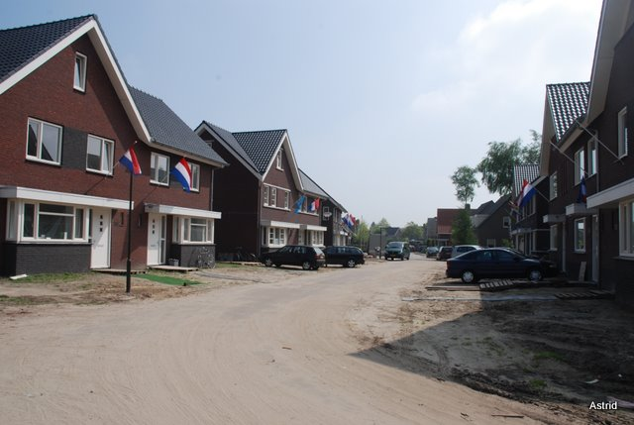
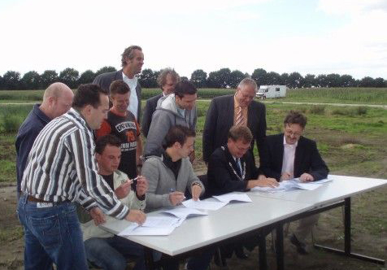
Bouwen in eigen beheer

Slide 61
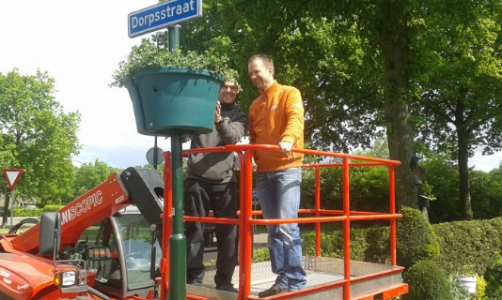
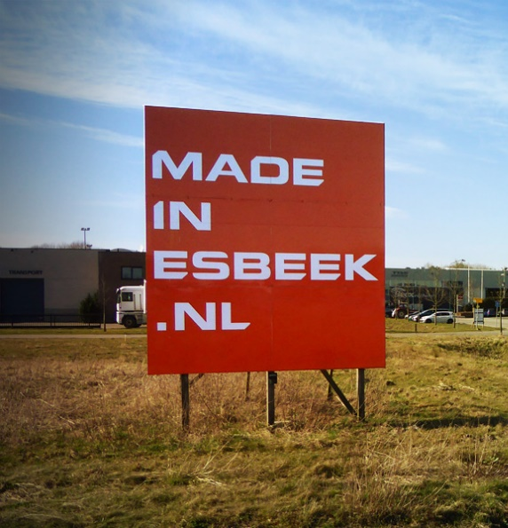
Resultaten tot nu toe
Aankoop en verbouwing Schuttershof
Bouwen starterswoningen in eigen beheer
Opening dorpshuiskamer / museum
Aanstellen dorpsondersteuner
Realisatie brede school in leegstaande kerk
Energievoorziening voor school op dak Schuttershof
Oprichting energiecoöperatie Hilverstroom
Aanleg glasvezel
Plan dorpsverfraaiing
Ondernemersplatform Made in Esbeek
Ontwikkeling Andreas Schotel wandel/kunstroute
Oprichting energie coöperatie
Opzetten Tussenheid Hilvarenbeek
Verwelkoming nieuwe inwoners
Winnen Nederlandse Dorpsvernieuwingsprijs

Slide 62
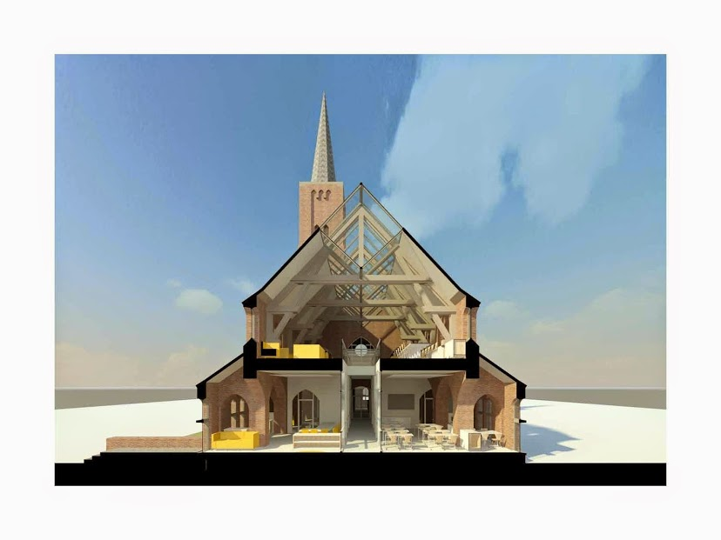
Samenwijs-accommodatie / herbestemming kerk

Slide 63
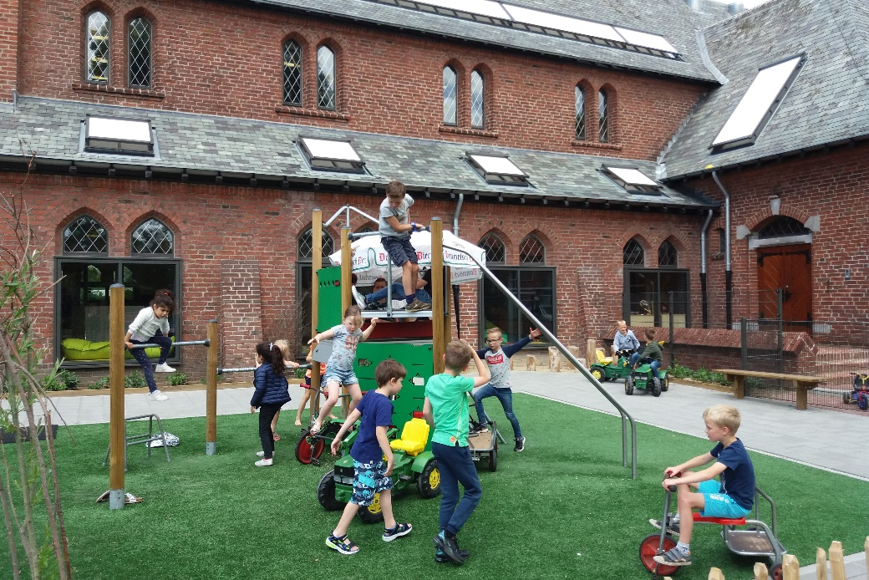
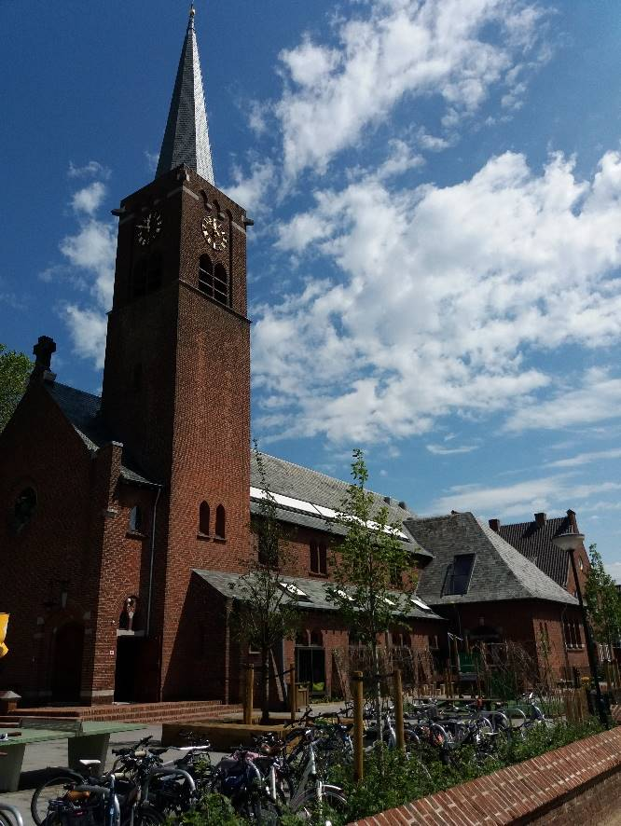
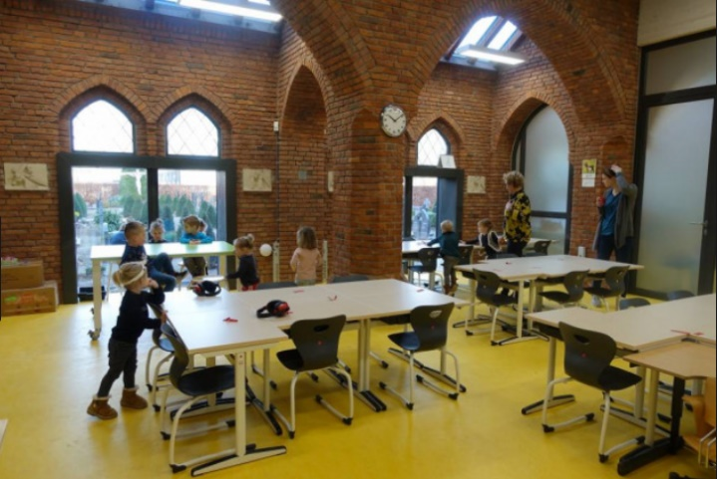

Slide 64
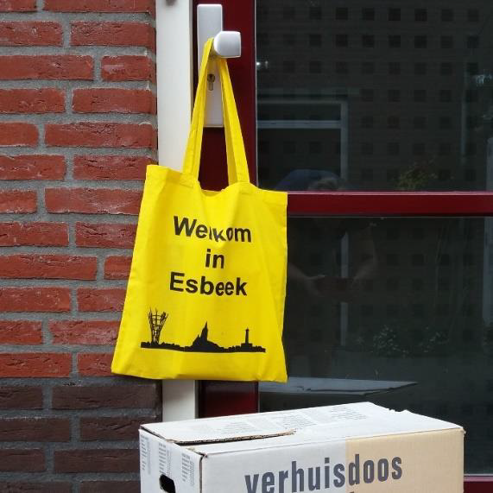
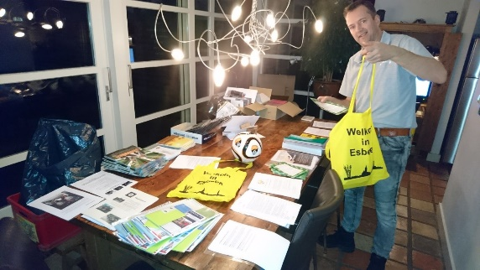
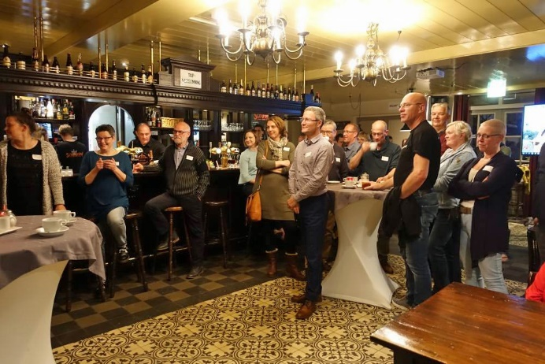
Nieuwe inwoners

Slide 65
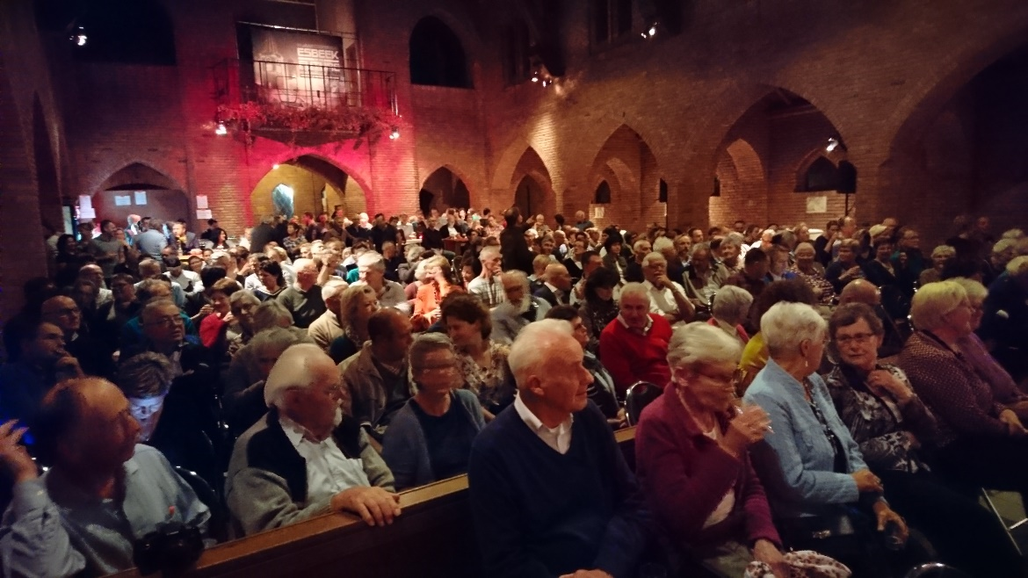
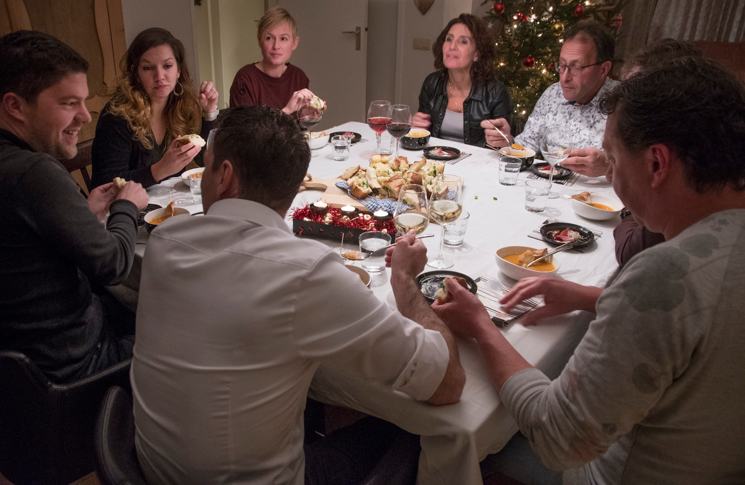
2017 10 jarig bestaan
Esbeek of the Future Bikken bij de buren

Slide 66


Dorpsvernieuwingsprijs 2019

Slide 67
Winnaar Dorpsvernieuwingsprijs
Coöperatie Esbeek
FILMPJE ESBEEK

Slide 68

Succesfactoren
Eigen café als vliegwiel
Coöperatie als vehikel
  Inspelen op behoeften
  Combineren van denken en doen
  Het heft in eigen hand nemen
  Samenwerking met vele partijen
  Creëren van draagvlak / trots
  Effectieve communicatie
  Sociaal Ondernemerschap
  Kartrekkers
  Niet opnieuw wiel uitvinden
  Het kan WEL

Slide 69

Speerpunt 2019 – 2030 Woningbouw
Doel:
Evenwichtige bevolkingssamenstelling
Voorzien in de behoeftes van inwoners
10 % groei

Slide 70


Slide 71
Programma PlattelandsParlement
23 november 2019
Aanmelden: bit.ly/PlattelandsParlement

Slide 72


Slide 73


Slide 74
De volgende
ALGEMENE LEDENVERGADERING
31 maart 2020

Slide 75

Rondvraag

Slide 76
Bedankt voor uw komst !

